Slide 1
IT工程伦理与项目管理
主讲人：张运炎
yunyanzhang@zju.edu.cn
2026年5月28日 星期四

Slide 2
14 质量管理
  14.1 质量及质量管理
  14.2 规划质量管理
  14.3 管理质量
  14.4 控制质量
15 资源管理
第12次课目录

Slide 3
14.0 项目质量管理学习要点
理解质量和项目质量的定义以及质量与等级的区别
了解质量管理的发展历程
了解全面质量管理和六西格玛管理
理解并掌握项目质量管理与一般质量管理的区别
掌握项目质量管理的主要内容
理解并掌握项目质量规划、项目质量保证和项目质量控制的依据、工具与技术、成果
理解项目质量改进的方法
了解项目质量成本及项目质量的经济性

Slide 4
质量的定义
14.0 项目质量管理概述
质量是一系列内在特性满足要求的程度。(ANSI/ISO/ASQC)
质量是某种产品或服务的特性特点以及满足客户明确要求或隐含要求能力(ASQC)
质量 VS 等级
准确度 VS 精确度
不同等级都需要高质量
不能牺牲质量追求高等级
先确定等级，再明确质量
准确是和真实值比较
精确是多长测量聚合度
精确不一定准确
准度高，精度高
准度高，精度低
准度低，精度高
准度低，精度低
Notes:
质量定义：ISO9000：2000版对质量作了如下定义：质量是一组固有的特性满足需求的程度，包括物理的、感官的、行为的、时间的和功能的等特性。
质量概念有三个基本要素：质量好而并不代表等级高、满足目的、满足顾客的需求。
质量管理是指导和控制某组织与质量有关的彼此协调的活动。
“质量”与“等级”不是相同的概念。质量作为实现的性能或成果，是“一系列内在特性满足要求的程度”（ISO 9000）[18]。等级作为设计意图，是对用途相同但技术特性不同的可交付成果的级别分类。项目经理及项目管理团队负责权衡，以便同时达到所要求的质量与等级水平。质量水平未达到质量要求肯定是个问题，而低等级产品不一定是个问题。例如：
一个低等级（功能有限）产品具备高质量（无明显缺陷），也许不是问题。该产品适合一般使用。
一个高等级（功能繁多）产品质量低（有许多缺陷），也许是个问题。该产品的功能会因质量低劣而无效和/或低效。
等级，比如芯片，测试后，速度性能高的作为高等级；或者按工作温度范围分为商业级、工业级、军工级等；但如果质量不好，很容易坏，就不好用了。
与质量相关的指标：准度和精度
如果准度低，精度高，可能可通过校正解决。如万用表测电压，总时偏小0.5V，属于系统误差，可以校正；但若精度低，则可能抗干扰差，测不准。

Slide 5
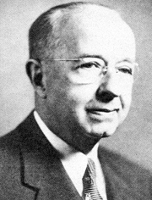
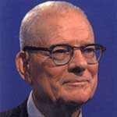
戴明的质量思想
14.0 项目质量管理概述
质量是每个人的事情，需要全员参与
消除员工自尊障碍，取消量化考核，改用重视质量的目标管理
形成持续改进的质量氛围，边做边学-PDCA循环
85%的质量问题是由管理层导致，而15%质量问题由团队负责
把质量设计到产品里，要避免以检查来保证质量
休哈特：贝尔实验室工程师，提出测量生产系统变异体系
统计质量控制之父，控制图的发明者，提出PDCA
美国以其名成立“Shewhat”奖章，颁发给质量突出贡献人士
计划
执行
P
D
戴明：著名质量管理专家
对PDCA循环进行完善，持续质量改进
戴明质量管理十四条
A
C
措施
检查
P：计划，设定为了达到目标所必须的方法或标准
D：实施：按计划逐步实施具体工作
C：确认（检查）：确认并检查实施的效果
A：措施：确认实际效果与计划差异，并根据需要采取措施
Notes:
PDCA是四个英文词的缩写，分别代表质量控制过程中的四个环节：
Plan是计划，制定质量管理的目标、要求、流程、制度等；
Do是执行，实施质量管理计划，给予组织、标准、规章、资源等方面的保障；
Check是检验，对照计划检查实施结果，发现缺陷及偏差并寻找原因
Action是处理，对缺陷和偏差进行规范化处理，对无法进行规范化处理的，需要对流程及计划进行调整。然后调整措施又将被纳入下一轮新的计划，形成一个循环往复的闭路流程。
质量控制的PDCA流程贯穿了质量管理中四个最重要的概念：预防、保证、检验、纠偏。预防和保证是为了将缺陷排除在过程之外，检查和纠偏是为了将缺陷排除在送达客户之前，PD着眼于预防和保证，CA着眼于检查和纠偏。PDCA流程法创始于五十年代，当时的起点环节不是计划，而是检查，因此当时的流程顺序应该是CAPD，后来在ISO-9000体系诞生之后，才将计划环节改换为起始环节，成为PDCA，由此可见一个明显的趋势：在项目质量管理中，预防为主的观念变得越来越重要了。

Slide 6

朱兰三步曲
14.0 项目质量管理概述
美国质量管理大师，的世界质量管理大师，质量领域的“首席建筑师”
提出质量计划、质量控制和质量改进的“朱兰三部曲（质量三元论）”
  该理论将管理过程分为三个步骤：计划、控制和改进
著《朱兰质量手册》被誉为“质量管理领域的圣经”，全球范围内的参考标准
质量计划
质量控制
质量改进
1、确定顾客。
2、明确顾客要求。
3、开发具有满足顾客需求特征的产品。
4、建立产品目标。
5、开发流程满足产品目标。
6、证明流程能力。
1、选择控制点。
2、选择测量单位。
3、设置测量。
4、建立性能标准。
5、测量实际性能。
6、分析标准与实际性能的区别。
7、采取纠正措施。
1、更合理和有效的管理方式往往是在质量改进中被挖掘出来的。
2、确定改进项目。
3、组织项目团队。
4、发现原因。
5、找出解决方案。
6、证明措施的有效性。
7、处理文化冲突。
8、对取得的成果采取控制程序。
朱兰：美国著名质量管理专家
朱兰质量三部曲
从技术质量到大Q经营质量
Notes:
朱兰三部曲或称质量三元论。
朱兰提出了“质量三元论”的观点，该理论将管理过程分为三个步骤：计划、控制和改进。这就是有名的“朱兰三部曲”。“朱兰三部曲”中各个环节的设置都有它特定的原因。步骤：
第一步：质量计划，它是为建立有能力满足质量标准化的工作程序，是必不可少的。
第二步：质量控制。质量控制可以为掌握何时采取必要措施纠正质量问题提供参考和依据，是“三部曲”中的重要环节。
第三步：质量改进。寻找差距或更好的努力方向，分析原因，确定改进质量的方法。
“朱兰三部曲”中的三个步骤既有各自的目标，又相互联系。它作为一个实现质量管理目标的成功阶梯，还需要一些其他条件才能有效地施行，例如要有积极向上的领导力和环境以及对质量的有力支持等。
没有一个相当完善的质量文化为基础，即使“朱兰三部曲”有天大的“魔力”，也不能充分发挥它的作用，因为在复杂的企业管理中，一个小小的因素都可能对公司的各层人员产生影响，更何况“领导力”和“环境”等并不是可被任意忽视的小因素！

Slide 7

克劳斯比-零缺陷
工作应该是零缺陷的，提出一次把事情做得对
预防为主。质量体系应着重于预防，而不是检验
提出COPQ不良质量成本。没能一次做好损失都是COPQ
  不良质量成本（COPQ）是指由于质量不良而造成的成本损失，或者说是由于我们没有“第一次就把正确的事情做正确”而额外付出的成本。
    1.直接不良质量成本。这包括不可控制的不良质量成本和预防成本、检查成本。
    2.间接不良质量成本。这包括顾客引发的不良质量成本，顾客不满意的不良质量成本和名誉损失的不良质量成本。
Notes:
直接不良质量成本分为以下三个主要范畴：
1. 可控制的不良质量成本。管理层可以直接控制这种成本以消费者能接受这些产品和服务。这里包括预防成本和检查成本。
2. 结果不良品质成本损失。
这是由内部误差率和外部误差率组成，包括公司事务造成的所有成本。它直接与管理层在可控制的不良成本中做出的决定有关。
3. 设备不良质量成本。
这个成本是分开的，因为它必须单独呈报给管理层。
所有这三个，结合起来被称为“直接不良质量成本”，可以直接被测量并反映到企业成本结构中。
间接不良质量成本：
但是，不良质量对消费者的影响并没有反映在企业账户上，而是反应在消费者的钱包里。因此，为了今天在商业活动中取得成功，我们必须关注那些“间接的不良质量成本”。这个成本比服务或产品总价走得更高。它可以被划分为三个范畴：
1. 顾客引发的不良质量成本。当企业产品的产量不能满足顾客期望值时就产生了“顾客引发的不良质量成本”。典型的顾客不良质量成本包括：当顾客购买的设备老化时，生产能力降低；传播（TRAVEL）成本和返修缺陷产品会带来时间的浪费，保修期之后的维修，当故障被定义和纠正期间顾客生产力方面的损失。
2. 顾客不满意的不良质量成本。当一个顾客购买了一件产品，他对该产品的判断将会影响将来对该顾客认识的人的销售。
3. 缺少声誉带来的不良质量成本。声誉丧失后的不良质量成本更加难于测量和预测。它带来的损失与顾客不满意成本不同之处在于，它反映了顾客对公司而不是对单独的一个生产线的态度。

Slide 8





全面质量管理TQM
一个组织以质量为中心，以全员参与为基础，目的在于通过让顾客满意和本组织所有成员及社会受益而达到长期成功的管理途径。
全面：全过程，全产品，全企业，全员参与
强烈的关注顾客
坚持不断地改进
改进每项工作的质量
精确的度量
向员工授权
全员参与
产品+过程质量
全面质量管理
统计
检验员
工长
操作者
1900
1918
1937
1960
1980
Notes:
全面质量管理（TQM, Total Quality Management）是一种全员、全过程、全企业的品质管理。它指一个组织以质量为中心，以全员参与，通过让顾客满意和组织所有成员及社会受益而达到永续经营的目的。TQM的核心理念是顾客满意、附加价值和持续改善。
全面质量管理采用一套科学的、合乎认识论的办事程序，也即是PDCA循环法。

Slide 9
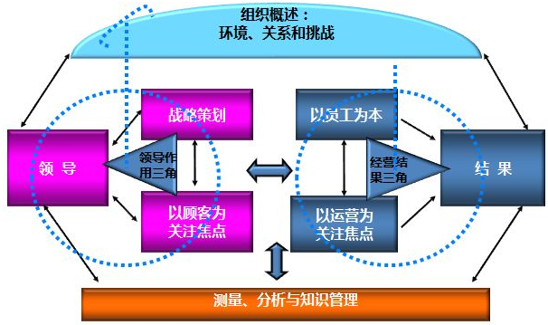
卓越质量-波里奇
美国在1987年按照《马尔科姆• 波多里奇国家质量提高法》设立了国家质量奖，同时制定了卓越绩效模式标准作为美国国家质量奖的评价依据。
卓越绩效模式是全面质量管理（TQM）的一种实施细则，是对以往的全面质量管理实践的标准化、条理化和具体化。它为组织勾勒了“卓越绩效”的设计图
质量是一种大Q的概念，传统的ISO和TQM等更加关注的是产品服务质量，过程质量等，而对于卓越绩效中的质量更加关注的是经营质量。
1 远见卓识的领导
2 以顾客为导向追求卓越
3 培育学习型组织和个人
4 尊重员工和合作伙伴
5 快速反应和灵活性
6 关注未来
7 创新的管理
8 基于事实的管理
9 社会责任与公民义务
10 重在结果及创造价值
11 系统的观点
Notes:
提出了11条管理理念，其中大部分成为ISO9000的质量管理原则

Slide 10
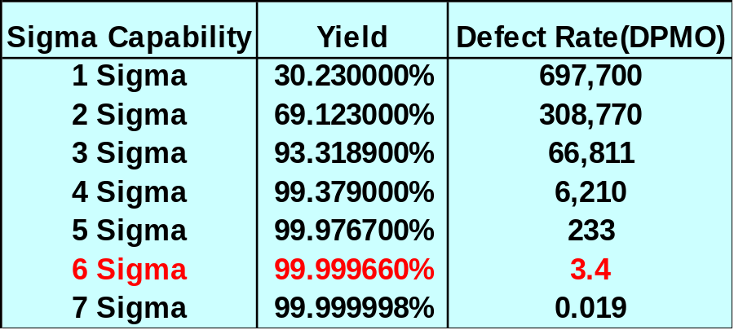
6Sigma质量管理
二十世纪八十年代末期，六西格玛最早作为一种突破性的质量管理战略在制造业领域的摩托罗拉公司（Motorola）付诸实践，使产品的不合格率大幅度下降。从而在1988年荣膺极负盛名的马克姆"波里奇奖国家质量奖。
六个西格玛的质量管理的精髓：
  1，以顾客为关注重心是六西格玛的灵魂；
  2，基于事实和数据驱动的管理方法;
  3，聚焦于流程改进;
  4，有预见的积极管理;
  5，无边界合作;
  6，追求完美，容忍失误。
Notes:
六西格玛管理(Six Sigma Management)是20世纪80年代末首先在美国摩托罗拉公司发展起来的一种新型管理方式。推行六西格玛管理就是通过设计和监控过程，将可能的失误减少到最低限度，从而使企业可以做到质量与效率最高，成本最低，过程的周期最短，利润最大，全方位地使顾客满意。因此，六西格玛管理是一种近乎完美的管理策略。
DPMO(defects per million opportunities，百万次采样的缺陷率)计算提供一个将缺陷按照板的复杂程度规范化的方法。
六个西格玛的质量管理的精髓：
1，以顾客为关注重心是六西格玛的灵魂；
2，基于事实和数据驱动的管理方法。基于事实和数据，也就是注重统计方法和工具的运用，而不是基于经验和个人的主观臆断，这可以说是六西格玛核心战斗力的源泉；
3，聚焦于流程改进。流程而不是具体的工作任务或目标是六西格玛的关键，这一点确保了六西格玛的持续性；
4，有预见的积极管理。
5，无边界合作。这是对传统组织成本的否定，它能够使得六西格玛能够以项目制的方式在一个传统的组织结构内突破式前进，以点带面地创造一种新文化；
6，追求完美，容忍失误。这不仅是六西格玛能够成功实施的外部保障，更是六西格玛能够创造的一种新文化，正是这种新的文化内涵使得六西格玛超越了一种单纯的管理技术，它代表的是人们一种对新秩序的渴望
六西格玛（6σ）管理的特点：
1、六西格玛（6σ）管理首先是一种理念，它追求以客户为中心。六西格玛（6σ）管理强调，由于所拥有的资源的有限性，我们在改进产品或服务时必须分清主次。所以，应将重点放在那些客户最关心、对企业影响最大的方面——这就是客户关键点（CTO）。它要求我们在寻求质量改进机会的时候不能强求面面俱到，更不能目光短浅，只从自身出发，专注于内，而忽视外部的客户。
2、六西格玛（6σ）管理是基于数据的决策方法，强调用数据说话，而不是凭直觉、凭经验行事。它通过对真实数据进行科学分析得出结论，告诉我们症结所在。量化是六西格玛（6σ）管理的基础，量化的指标客观地反映了我们的现状，并且容易引起人们的注意。
3、六西格玛（6σ）管理追求的是接近完美的流程或服务。它是一个很高的目标——每百万次操作中缺陷的数目只有3.4个。但它不提零缺陷——这会给人带来不切实感，所以它又是容许失败的。
4、六西格玛（6σ）管理要运用系统地解决问题的方法和工具。有一套有效地解决问题的标准程序，即DMAIC——定义、测量、分析、改进、控制。

Slide 11
什么是6Sigma
目标值
规范极限
Chance of
Failure
一些出错的机会
1s
在s符号前面的值越大，出错的机会就越小
m
3Sigma
Much Less
Chance of
Failure
很少的出错机会
1s
6Sigma
Notes:
对于一些可测量的技术指标，如果测量值的Sigma越小，即测量越精确，则超过指定的质量偏差阈值的概率越小。所以我们要尽量让技术指标精准度高，也即稳定满足要求。

Slide 12
6Sigma基本方法-DMAIC
Define
Measure
Analyze
Improve
Control
客户需求与
关键质量要素
客户调查计划
问题设计
思路图
SIPOC
项目选择与
项目任务书
项目效益计算
流程图
数据收集与
抽样方法
基本统计知识
和图形方法
测量系统分析
控制图
数据转换
流程能力分析
因果矩阵
失效模式与
后果分析
多元变量分析
T检验
方差分析
卡方检验
样本空间
相关性与回归
分析
DOE概述
全因子实验
部分因子实验
表面响应设计
测量系统分析
失效模式与
后果分析
流程图
控制计划
防错技术
流程能力分析
控制图
5S和精益管理法
Notes:
DMAIC是指定义（Define）、测量（Measure）、分析（Analyze）、改进（Improve）、控制（Control）五个阶段构成的过程改进方法。
每个阶段都有相应的方法

Slide 13
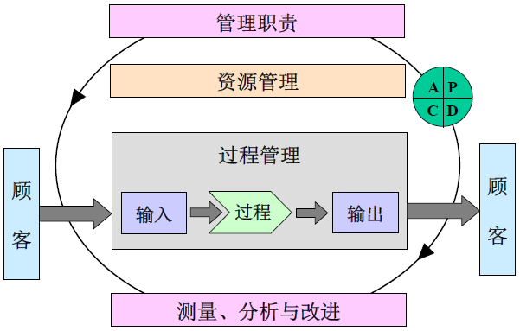
ISO质量管理体系
ISO9000认证标准是国际标准化组织（ISO）在1987年提出的概念
ISO9000不是指一个标准，而是一组标准的统称
吸收国际上先进的质量管理理念，采用PDCA循环的质量哲学思想
核 心 标 准（4） | 名 称 | 说 明
ISO 9000 ISO 9001 ISO 9004 ISO 19011 | 质量管理体系－基本原则和术语质量管理体系－要求 质量管理体系－业绩改进指南 质量和环境审核指南 | ISO 8402＋ISO 9000-1； 替代了9002和9003； 质量管理的八项管理原则 指导内审和外审管理工作
其它标准（1）
ISO 10012 | 测量控制系统 | ISO 10012-1～-2
技术报告（6）
ISO/TR 10006 ISO/TR 10007 ISO/TR 10013 ISO/TR 10014 ISO/TR 10015 ISO/TR 10017 | 项目管理指南 技术状态管理指南 质量管理体系文件指南 质量经济性管理指南 教育和培训指南 统计技术指南 | ISO 10006 ISO 10007 ISO 10013 ISO 10014 ISO 10015 ISO 10017
小册子（2）
1 2 | 质量管理原理选择和使用指南 小型企业的应用
Notes:
ISO9000质量保证体系，总结了各种管理知识，给出了一套完整、全面的质量管理要求，适用于各种不同的组织。并在全面质量管理的基础上，满足了国际化要求。
如果公司同时实施ISO9000质量保证体系，则项目质量管理是在项目过程中配合ISO9000质量保证体系要求，与其它项目管理过程配合、协调，将质量管理落实到项目过程中。

Slide 14
ISO9000质量保证体系
质量：反映实体（产品、过程或活动等）满足明确的和隐含的需要的能力特性总和。
质量方针——质量宗旨和质量方向
质量体系——质量管理的组织、程序、过程、资源的总和
质量计划——确定质量目标和要求、确定采用质量体系要素的目标和要求
质量保证——提供证据，表明其实体能满足质量要求的活动（内审/外审）
质量控制——为达到质量要求所采取的活动
Notes:
这是ISO9000质量保证体系 的主要内容（除关于质量的定义外）

Slide 15
质量管理的对比
传统质量观点 | 现代质量管理观点
质量是检查出来的 | 质量是规划出来的，而非检查出来的
质量就是指产品的质量 | 质量不只是产品还包括过程
缺陷是不可避免的 | 事情一次作对成本最低-零缺陷
质量管理是质量部门人员的事情 | 质量管理，人人有责
对于质量事故，基层人员负主要责任 | 质量责任高层管理者承担85%
质量越高越好 | 质量就是符合要求、适用、客户满意，需要考虑成本与收益
改进质量主要靠检查和返工 | 改进质量考预防和评估

Slide 16
1. 质量管理是项目管理的补充。它强调：
  A.使用额外的特点来符合或超过客户的期望
  B.适合需求和适用性
  C.递减项目总体拥有成本
  D.联合外部资源降低风险
2. 谁对项目的质量管理负责？
  A.项目领导
  B.质量控制部门
  C.项目经理
  D.团队成员
Notes:
1.B
2.C

Slide 17
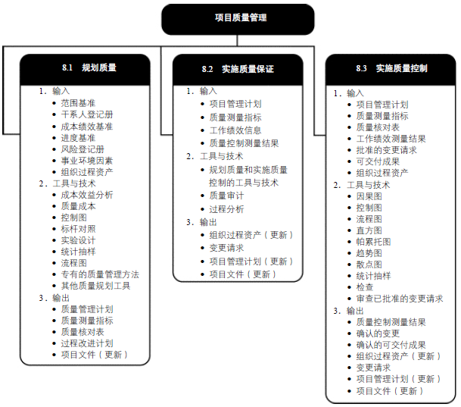
PMBOK质量管理框架

Slide 18
质量意识的转变
后面反正还有人检验和测试，出点缺陷正常 -> 质量是设计出来的，零缺陷
先保证所有功能作为，再改进质量 -> 质量和等级关系
软件只要客户用着没问题就可以了 -> 内部维护人员也是用户，非功能性质量
质量是质量部门的事情，和我们无关 -> 质量需要全员参与
产品已经达到质量要求，后续不需要再考虑质量问题了 -> 持续改进意识
1. 质量是一种战略，从小Q产品质量向大Q经营质量转化的战略。
2. 质量是一种文化，是一种全员参与的文化；
3. 质量是一种意识，是一种预防胜于检查的意识；
4. 质量是一种境界，是一种追求零缺陷的持续改进的境界。

Slide 19
研发质量管理指导思想
为使企业研发生产的产品能满足顾客需求(Kano)，并具备技术先进、质量稳定、可信、经济等方面的竞争力，要根据系统工程的思想，根据顾客需求，在充分的市场调研、论证的基础上，以采用成熟、经济、实用的技术为主（为减少风险），结合具有一定把握的预研成果，组织市场、设计、工艺生产及售后服务等人员，按并行工程的思想组织研发、生产，售后服务将性能、可信性、可生产性及成本服务设计到产品中去。并根据内外反馈的质量的质量信息，持续改进，提高生产效率及过程与产品及服务质量。
1. 小Q质量向大Q质量的转化
2. 价值工程VE-体现产品的经济，成本和功能效能
3. 创新机制-基于Kano理论的顾问心理分析
4. 系统工程
5. 并行工程
6. 克劳斯比的零缺陷理论-第一次就把事情做对
Notes:
KANO 模型是东京理工大学教授狩野纪昭(Noriaki Kano)发明的对用户需求分类和优先排序的有用工具，以分析用户需求对用户满意的影响为基础，体现了产品性能和用户满意之间的非线性关系。
根据不同类型的质量特性与顾客满意度之间的关系，狩野教授将产品服务的质量特性分为五类：
基本（必备）型质量——Must-be Quality/ Basic Quality
期望（意愿）型质量——One-dimensional Quality/ Performance Quality
兴奋（魅力）型质量—Attractive Quality/ Excitement Quality
无差异型质量——Indifferent Quality/Neutral Quality
反向（逆向）型质量——Reverse Quality，亦可以将 'Quality' 翻译成“质量”或“品质”。
前三种需求根据绩效指标分类就是基本因素、绩效因素和激励因素。

Slide 20
高质量过程
高质量的过程来源于多个实际项目的成功经验和实践。而不是生搬硬套或凭空捏造
高质量的过程要总结历史项目的失败和教训，固化经验到过程中
高质量的过程吸取业界的一些标准和经验，具有一定的前瞻性
是我们对产品质量的实际需求这个内因来真正推动改进过程和控制体系
高质量的过程不去追求形式化的步骤，而是关注每一个规范，每一个检查项都发挥价值
过程是死的，而文化是生生不息的，过程需要依赖于文化的传播
当完全通过惩罚来保证过程的执行的时候，就已经意味着失去了持续改进的机会

Slide 21
14.0 项目质量管理概述
项目质量管理
项目质量管理包括把组织的质量政策应用于规划、管理、控制项目和产品质量要求，以满足相关方目标的各个过程。此外，项目质量管理以执行组织的名义支持过程的持续改进活动。
项目质量管理过程包括：
规划质量管理 — 识别项目及其可交付成果的质量要求和/或标准，并书面描述项目将如何证明符合质量要求和/或标准的过程。
管理质量 — 管理质量是把组织的质量政策用于项目，并将质量管理计划转化为可执行的质量活动的过程。
控制质量 — 为了评估绩效，确保项目输出完整、正确，并满足客户期望，而监督和记录质量管理活动执行结果的过程。

Slide 22
14.0 项目质量管理概述
项目质量管理子过程
规划过程组
执行过程组
    监控过程组
规划质量
管理
管理质量
控制质量
输出：
质量管理计划
质量测量指标
项目文件更新
输出：
质量估算
测试与评估文件
变更请求
项目文件更新
输出：
质量控制测量结果
核实的可交付成果
工作绩效信息
变更请求
项目文件更新
Notes:
8.1 规划质量管理
8.1.3.1 质量管理计划
质量管理计划是项目管理计划的组成部分，描述如何实施适用的政策、程序和指南以实现质量目标。它描述了项目管理团队为实现一系列项目质量目标所需的活动和资源。
8.1.3.2 质量测量指标
质量测量指标专用于描述项目或产品属性，以及控制质量过程将如何验证符合程度。
8.2 管理质量
8.2.3.1 质量报告
质量报告可能是图形、数据或定性文件，其中包含的信息可帮助其他过程和部门采取纠正措施，以实现项目质量期望。
8.2.3.2 测试与评估文件
可基于行业需求和组织模板创建测试与评估文件。它们是控制质量过程的输入，用于评估质量目标的实现情况。
8.2.3.3 变更请求
如果管理质量过程期间出现了可能影响项目管理计划任何组成部分、项目文件或项目/产品管理过程的变更。
8.3 控制质量
8.3.3.1 质量控制测量结果
控制质量的测量结果是对质量控制活动的结果的书面记录，应以质量管理计划所确定的格式加以记录。
8.3.3.2 核实的可交付成果
控制质量过程的一个目的就是确定可交付成果的正确性。
8.3.3.3 工作绩效信息
工作绩效信息包含有关项目需求实现情况的信息、拒绝的原因、要求的返工、纠正措施建议、核实的可交付成果列表、质量测量指标的状态，以及过程调整需求。

Slide 23
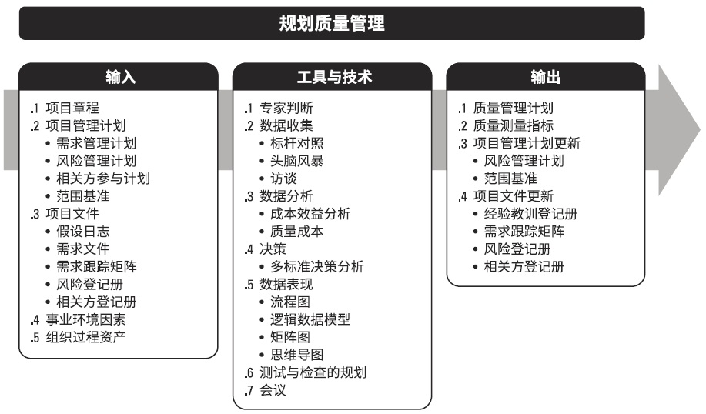
14.1 规划质量管理
规划质量管理
规划质量管理是识别项目及其可交付成果的质量要求和（或）标准，并书面描述项目将如何证明符合质量要求和（或）标准的过程。本过程的主要作用是，为在整个项目期间如何管理和核实质量提供指南和方向。本过程仅开展一次或仅在项目的预定义点开展
Notes:
质量规划应与其他规划过程并行开展。例如，为满足既定的质量标准而对可交付成果提出变更，可能需要调整成本或进度计划，并就该变更对相关计划的影响进行详细风险分析。
8.1.1 规划质量管理：输入
8.1.1.1 项目章程
见 4.1.3.1 节。项目章程中包含对项目和产品特征的高层级描述，还包括可以影响项目质量管理的项目审批要求、可测量的项目目标和相关的成功标准。
8.1.1.2 项目管理计划
见 4.2.3.1 节。项目管理计划组件包括（但不限于）：
需求管理计划。见 5.1.3.2 节。需求管理计划提供了识别、分析和管理需求的方法，以供质量管理计划和质量测量指标借鉴。
风险管理计划。见 11.1.3.1 节。风险管理计划提供了识别、分析和监督风险的方法。将风险管理计划和质量管理计划的信息相结合，有助于成功交付产品和项目。
相关方参与计划。见 13.2.3.1 节。相关方参与计划提供了记录相关方需求和期望的方法，为质量管理奠定了基础。
范围基准。见 5.4.3.1 节。在确定适用于项目的质量标准和目标时，以及在确定要求质量审查的项目可交付成果和过程时，需要考虑WBS和项目范围说明书中记录的可交付成果。范围说明书
包含可交付成果的验收标准。该标准的界定可能导致质量成本并进而导致项目成本的显著升高或降低。满足所有的验收标准意味着满足相关方的需求。
8.1.1.3 项目文件
可作为本过程输入的项目文件包括（但不限于）：
假设日志。见 4.1.3.2 节。假设日志记录与质量要求和标准合规性有关的所有假设条件和制约因素。
需求文件。见 5.2.3.1 节。需求文件记录项目和产品为满足相关方的期望应达到的要求，它包括（但不限于）针对项目和产品的质量要求。这些需求有助于项目团队规划将如何实施项目质量控制。
需求跟踪矩阵。见 5.2.3.2 节。需求跟踪矩阵将产品需求连接到可交付成果，有助于确保需求文件中的各项需求都得到测试。矩阵提供了核实需求时所需测试的概述。
风险登记册。见 11.2.3.1 节。风险登记册包含可能影响质量要求的各种威胁和机会的信息。
相关方登记册。见 13.1.3.1 节。相关方登记册有助于识别对质量有特别兴趣或影响的相关方，尤其注重客户和项目发起人的需求和期望。
8.1.1.4 事业环境因素
能够影响规划质量管理过程的事业环境因素包括（但不限于）：
政府法规；
特定应用领域的相关规则、标准和指南；
地理分布；
组织结构。
市场条件；
项目或可交付成果的工作条件或运行条件；
文化观念。
8.1.1.5 组织过程资产
能够影响规划质量管理过程的组织过程资产包括（但不限于）：
组织的质量管理体系，包括政策、程序及指南。
质量模板，例如核查表、跟踪矩阵及其它；
历史数据库和经验教训知识库。

Slide 24
14.1 规划质量管理
工具与技术
  专家判断
    专业知识：质量保证；质量控制；质量测量结果；质量改进；质量体系。
  数据收集
    标杆对照。
    头脑风暴。
    访谈。
  数据分析
    成本效益分析:成本效益分析是用来估算备选方案优势和劣势的财务分析工具，以确定可以创造最佳效益的备选方案。
    质量成本 (COQ)（见下页图）
      预防成本。
      评估成本。
      失败成本（内部/外部）。
  决策：包括（但不限于）多标准决策分析
Notes:
8.1.2 规划质量管理：工具与技术
8.1.2.1 专家判断
见 4.1.2.1 节。应征求具备以下专业知识或接受过相关培训的个人或小组的意见：
质量保证；
质量控制；
质量测量结果；
质量改进；
质量体系。
8.1.2.2 数据收集
适用于本过程的数据收集技术包括（但不限于）：
标杆对照。标杆对照是将实际或计划的项目实践或项目的质量标准与可比项目的实践进行比较，以便识别最佳实践，形成改进意见，并为绩效考核提供依据。作为标杆的项目可以来自执行组织内部或外部，或者来自同一应用领域或其他应用领域。标杆对照也允许用不同应用领域或行业的项目做类比。
头脑风暴。见 4.1.2.2 节。通过头脑风暴可以向团队成员或主题专家收集数据，以制定最适合新项目的质量管理计划。
访谈。见 5.2.2.2 节。访谈有经验的项目参与者、相关方和主题专家有助于了解他们对项目和产品质量的隐性和显性、正式和非正式的需求和期望。应在信任和保密的环境下开展访谈，以获得真实可信、不带偏见的反馈。
8.1.2.3 数据分析
适用于本过程的数据分析技术包括（但不限于）：
成本效益分析。
成本效益分析可帮助项目经理确定规划的质量活动是否有效利用了成本。达到质量要求的主要效益包括减少返工、提高生产率、降低成本、提升相关方满意度及提升赢利能力。对每个质量活动进行成本效益分析，就是要比较其可能成本与预期效益。
质量成本。与项目有关的质量成本 (COQ) 包含以下一种或多种成本（图 8-5 提供了各组成本的例子）：
预防成本。预防特定项目的产品、可交付成果或服务质量低劣所带来的相关成本。
评估成本。评估、测量、审计和测试特定项目的产品、可交付成果或服务所带来的相关成本。
失败成本（内部/外部）。因产品、可交付成果或服务与相关方需求或期望不一致而导致的相关成本。
最优 COQ 能够在预防成本和评估成本之间找到恰当的投资平衡点，以规避失败成本。有关模型表明，最优项目质量成本，指在投资额外的预防/评估成本时，既无益处又不具备成本效益。
8.1.2.4 决策
适用于本过程的决策技术包括（但不限于）多标准决策分析。多标准决策分析工具（如优先矩阵）可用于识别关键事项和合适的备选方案，并通过一系列决策排列出备选方案的优先顺序。先对标准排序和加权，再应用于所有备选方案，计算出各个备选方案的数学得分，然后根据得分对备选方案排序。在本过程中，它有助于排定质量测量指标的优先顺序。

Slide 25
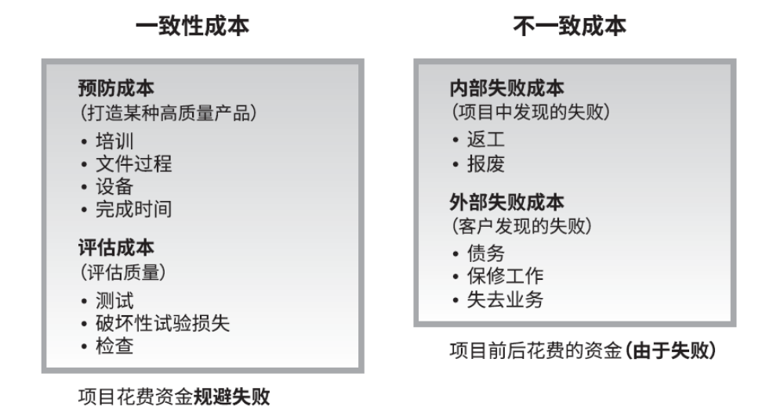
14.1 规划质量管理
数据分析：质量成本
质量成本
Notes:
质量成本。与项目有关的质量成本 (COQ) 包含以下一种或多种成本（图 8-5 提供了各组成本的例子）：
质量成本：分为一致性成本和非一致性成本
一致性成本包括预防成本（如培训）和评估成本（如测试、检查）；
非一致性成本又称为失败成本，又分为内部失败成本（项目组主动发现问题并弥补发生的成本）和外部失败成本（已经客户或社会造成的损失，如返工）。
预防成本。预防特定项目的产品、可交付成果或服务质量低劣所带来的相关成本。
评估成本。评估、测量、审计和测试特定项目的产品、可交付成果或服务所带来的相关成本。
失败成本（内部/外部）。因产品、可交付成果或服务与相关方需求或期望不一致而导致的相关成本。
最优 COQ 能够在预防成本和评估成本之间找到恰当的投资平衡点，以规避失败成本。有关模型表明，最优项目质量成本，指在投资额外的预防/评估成本时，既无益处又不具备成本效益。
“质量成本包括在产品生命周期中为预防不符合要求、为评价产品或服务是否符合要求，以及因未达到要求，而发生的所有成本。”

Slide 26
质量成本COQ示例
COQ-为了保证客户满意的质量而发生的费用以及达到满意的质量所造成的损失
  COGQ – 好质量成本（一致性成本）
    把事情做对而展开质量活动成本，评审，测试，培训等
  COPQ – 由缺陷造成成本（不一致成本，失败成本）
    所有没把事情做对造成的成本，各种返工
活动类型 | 工作量 | 工作量 | 成本
软件开发活动 | 500人天 | 500人天 | 50万
评审活动 | 50人天 | 50人天 | 20万
测试活动 | 100人天 | 100人天 | 10万
培训活动 | 50人天 | 50人天 | 5万
缺陷返工 | 100人天 | 100人天 | 10万
COQ =30/80=37.25% COPQ =10/80=12.5% COGQ = 20/80=25%

Slide 27
DOE实验设计
20年代,由英国人費歇提出，1949年此方法引入日本,并由田口玄一改进。
目的：在y=f(x1,x2,…Xn)下找出关键影响的X即其关系，并量化其影响。
假如我们正在运营邮政快递业务, 而且业务只在一个小镇内运行。 我们使用汽车作为交通工具. 我们想要能够准确预测递交的时间, 以便于我们能向客户作出承诺。
我们应该怎么办? 这是一个多么复杂的问题! 如果我们仅仅只有一个黑盒子(black box) ......
记录一些输入因素(例如今天的日期等等)。
得到预期的交付时间,
迅速而准确。
Black Box
实验的思想是通过提供数据使我们能够开发这个黑盒子(通过数学和统计技术)

Slide 28
14.2 规划质量管理
工具与技术(续)
  数据表现
    流程图。它通过映射水平价值链的过程细节来显示活动、决策点、分支循环、并行路径及整体处理顺序
    逻辑数据模型。把组织数据可视化，以商业语言加以描述，不依赖任何特定技术。逻辑数据模型可用于识别会出现数据完整性或其他质量问题的地方。
    矩阵图。矩阵图在行列交叉的位置展示因素、原因和目标之间的关系强弱。
    思维导图。思维导图是一种用于可视化组织信息的绘图法
  测试与检查的规划
  会议
Notes:
8.1.2.5 数据表现
适用于本过程的数据表现技术包括（但不限于）：
流程图。流程图，也称过程图，用来显示在一个或多个输入转化成一个或多个输出的过程中，所需要的步骤顺序和可能分支。它通过映射水平价值链的过程细节来显示活动、决策点、分支循环、并行路径及整体处理顺序。图 8-6 展示了其中一个版本的价值链，即 SIPOC（供应商、输入、过程、输出和客户）模型。流程图可能有助于了解和估算一个过程的质量成本。通过工作流的逻辑分支及其相对频率来估算质量成本。这些逻辑分支细分为完成符合要求的输出而需要开展的一致性工作和非一致性工作。用于展示过程步骤时，流程图有时又被称为“过程流程图”或“过程流向图”，可帮助改进过程并识别可能出现质量缺陷或可以纳入质量检查的地方。
逻辑数据模型。逻辑数据模型把组织数据可视化，以商业语言加以描述，不依赖任何特定技术。逻辑数据模型可用于识别会出现数据完整性或其他质量问题的地方。
矩阵图。矩阵图在行列交叉的位置展示因素、原因和目标之间的关系强弱。根据可用来比较因素的数量，项目经理可使用不同形状的矩阵图，如 L 型、T 型、Y 型、X 型、C 型和屋顶型矩阵。在本过程中，它们有助于识别对项目成功至关重要的质量测量指标。
思维导图。见 5.2.2.3 节。思维导图是一种用于可视化组织信息的绘图法。质量思维导图通常是基于单个质量概念创建的，是绘制在空白的页面中央的图像，之后再增加以图像、词汇或词条形式表现的想法。思维导图技术可以有助于快速收集项目质量要求、制约因素、依赖关系和联系。
8.1.2.6 测试与检查的规划
在规划阶段，项目经理和项目团队决定如何测试或检查产品、可交付成果或服务，以满足相关方的需求和期望，以及如何满足产品的绩效和可靠性目标。不同行业有不同的测试与检查，可能包括软件项目的 α 测试和 β 测试、建筑项目的强度测试、制造和实地测试的检查，以及工程的无损伤测试。

Slide 29
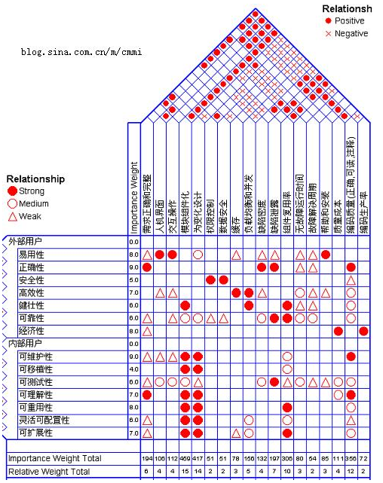
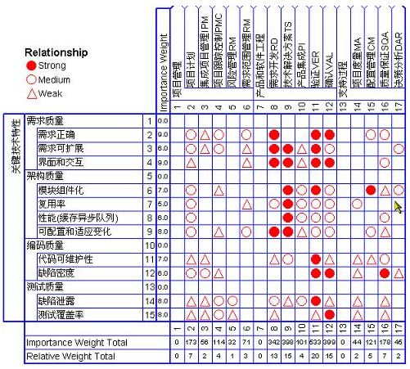
QFD质量功能展开
质量功能展开(Quality Function Deployment, QFD)是一种立足于在产品开发过程中最大限度地满足顾客需求的系统化、用户驱动式的质量保证方法。QFD于70年代初起源于日本，进入80年代以后逐步得到欧美各发达国家的重视并得到广泛应用。
QFD质量功能展开基础
Notes:
这是一种矩阵图。其中的矩阵是对影响软件质量要素的展开（见下页）
例如：本科毕业生的质量，也可以分解到学生每门课达成的毕业要求的的能力。如果IT工程伦理和项目管理课不及格，则12条毕业要求中的 6.工程与社会、7、环境和可持续发展、8、职业规范、11.项目管理 不达标

Slide 30
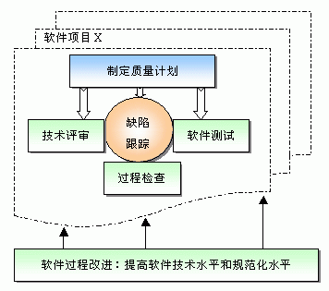
软件质量要素
功能性质量要素:正确性，健壮性，可靠性
非功能性质量因素：性能，易用性，安全性，可扩展性，兼容性，可移植性
a. 正确性: 第一重要，机器不会欺骗人，软件运行错误都是人为造成的。
b. 健壮性: 包括容错能力和恢复能力，开发过程中应该充分考虑各种异常和边界。
c. 可靠性: 可靠性是指在一定的环境下，在给定的时间内，系统不发生故障的概率。
d. 性能：性能通常是指软件的“时间-空间”效率。
e. 易用性: 易用性是指用户使用软件的容易程度。
f. 安全性: 安全性是指防止系统被非法入侵的能力
g. 扩展性: 反映了软件应对变化的能力
h. 兼容性: 对硬件的兼容，对软件的兼容

Slide 31
软件质量计划
核心输入是质量目标，而质量目标来源于用户需求和商业目标
包括了质量保证计划和质量控制计划
1. 项目的质量目标(包括功能性属性和非功能性属性的质量要求)
2. 各质量属性相互约束分析,满足的优先级和成本效益分析(KANO,QFD)
3. 潜在的质量问题和应对分析(评审，培训，代码走查)
4. 各阶段的质量目标分解(QFD)
5. 项目的质量控制策略(评审安排，覆盖率，培训，测试安排)
6. 非功能性质量需求对软件生命周期各阶段的影响，对测试的影响
7. 质量属性满足的优先级和成本效益分析
8. 质量保证计划
业务目标
项目目标
质量目标
质量计划

Slide 32

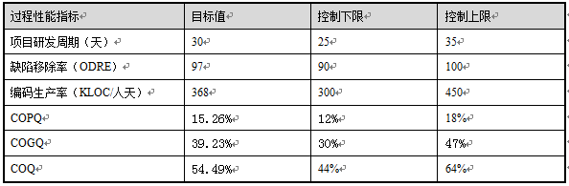
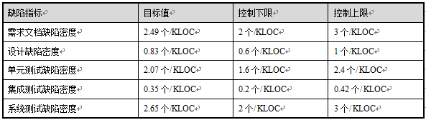
软件质量计划-质量目标
确定总体目标
确定过程性能目标
将目标分解到各阶段
考虑达到目标质量策略
总体质量目标
过程性能目标
KLOC(千行代码)
COPQ, 不良质量成本
COGQ, 好质量的成本
COQ, 质量成本
阶段目标分解

Slide 33
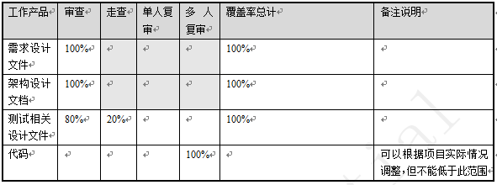

软件质量计划-质量策略
14.2 规划质量管理
为了达到质量要求，我们实施的质量策略是如何的？
对于评审，测试，培训，架构设计和组件复用各采用如何的质量策略？
评审的覆盖率
测试的覆盖率

Slide 34
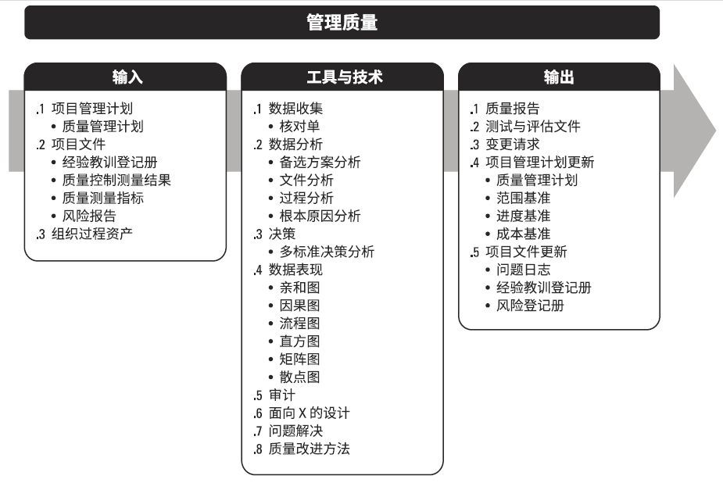
14.2 管理质量
管理质量
管理质量是把组织的质量政策用于项目，并将质量管理计划转化为可执行的质量活动的过程。
主要作用：提高实现质量目标的可能性，以及识别无效过程和导致质量低劣的原因。
使用控制质量过程的数据和结果向相关方展示项目的总体质量状态。
本过程需要在整个项目期间开展。
Notes:
管理质量 属于执行过程组
8.2.1 管理质量：输入
8.2.1.1 项目管理计划
见 4.2.3.1 节。项目管理计划组件包括（但不限于）质量管理计划。如 8.1.3.1 节所述，质量管理计划定义了项目和产品质量的可接受水平，并描述了如何确保可交付成果和过程达到这一质量水平。
质量管理计划还描述了不合格产品的处理方式以及需采取的纠正措施。
8.2.1.2 项目文件
可作为本过程输入的项目文件包括（但不限于）：
经验教训登记册。见 4.4.3.1 节。项目早期与质量管理有关的经验教训，可以运用到项目后期阶段，以提高质量管理的效率与效果。
质量控制测量结果。见 8.3.3.1 节。质量控制测量结果用于分析和评估项目过程和可交付成果的质量是否符合执行组织的标准或特定要求。质量控制测量结果也有助于分析这些测量结果的产生过程，以确定实际测量结果的正确程度。
质量测量指标。见 8.1.3.2 节。核实质量测量指标是控制质量过程的一个环节。管理质量过程依据这些质量测量指标设定项目的测试场景和可交付成果，用作改进举措的依据。
风险报告。见 11.2.3.2 节。管理质量过程使用风险报告识别整体项目风险的来源以及整体风险敞口的最重要的驱动因素，这些因素能够影响项目的质量目标。
8.2.1.3 组织过程资产
能够影响管理质量过程的组织过程资产包括（但不限于）：
包括政策、程序及指南的组织质量管理体系；
质量模板，例如核查表、跟踪矩阵、测试计划、测试文件及其它模板；
以往审计的结果；
包含类似项目信息的经验教训知识库。

Slide 35
QA VS. QC
QA (Quality Assurance) “质量保证”
QC (Quality Control ) “质量控制”
QA
QC
关注过程
为质量保证体系执行负责
负责生产线质量保证
是否按标准做事情
关注产品，包括中间产品
为产品质量负责
负责生产线每个产品
做事情的成果如何
核心假设：好的质量体系和过程可以带来好的产品质量
软件企业质量保证的基石-QA、QC的良性协作(转载)
输入
输出
需求
设计开发
测试
Notes:
管理质量有时被称为“质量保证” 。在项目管理中，质量保证着眼于项目使用的过程，旨在高效地执行项目过程，包括遵守和满足标准，向相关方保证最终产品可以满足他们的需求、期望和要求。管理质量包括所有质量保证活动，还与产品设计和过程改进有关。管理质量的工作属于质量成本框架中的一致性工作。
管理质量过程执行在项目质量管理计划中所定义的一系列有计划、有系统的行动和过程，有助于：
通过执行有关产品特定方面的设计准则，设计出最优的成熟产品；
建立信心，相信通过质量保证工具和技术（如质量审计和故障分析）可以使未来输出在完工时满足特定的需求和期望；
确保使用质量过程并确保其使用能够满足项目的质量目标；
提高过程和活动的效率与效果，以获得更好的成果和绩效并提高相关方的满意程度。
项目经理和项目团队可以通过组织的质量保证部门或其他组织职能执行某些管理质量活动，例如故障分析、实验设计和质量改进。质量保证部门在质量工具和技术的使用方面通常拥有跨组织经验，是良好的项目资源。
管理质量被认为是所有人的共同职责，包括项目经理、项目团队、项目发起人、执行组织的管理层，甚至是客户。所有人在管理项目质量方面都扮演一定的角色，尽管这些角色的人数和工作量不同。参与质量管理工作的程度取决于所在行业和项目管理风格。在敏捷项目中，整个项目期间的质量管理由所有团队成员执行；但在传统项目中，质量管理通常是特定团队成员的职责。

Slide 36
管理质量：工具与技术
数据收集
  核对单
    用来核实所要求的一系列步骤是否已得到执行或检查需求列表是否已得到满足
数据分析
  备选方案分析。以选择那些最合适的质量方案或方法
  文件分析。 如质量报告、测试报告、绩效报告和偏差分析
  过程分析。识别过程改进机会，同时检查在过程期间遇到的问题、制约因素，以及非增值活动
  根本原因分析 (RCA)。是确定引起偏差、缺陷或风险的根本原因的一种分析技术
决策
  如：多标准决策分析。“项目”决策可以包括在不同执行情景或供应商中加以选择，“产品”决策可以包括评估生命周期成本、进度、相关方的满意程度，以及与解决产品缺陷有关的风险
Notes:
8.2.2 管理质量：工具与技术
8.2.2.1 数据收集
适用于本过程的数据收集技术包括（但不限于）核对单（见 11.2.2.2 节）。核对单是一种结构化工具，通常列出特定组成部分，用来核实所要求的一系列步骤是否已得到执行或检查需求列表是否已得到满足。基于项目需求和实践，核对单可简可繁。许多组织都有标准化的核对单，用来规范地执行经常性任务。在某些应用领域，核对单也可从专业协会或商业性服务机构获取。质量核对单应该涵盖在范围基准中定义的验收标准。
8.2.2.2 数据分析
适用于本过程的数据分析技术包括（但不限于）：
备选方案分析。见 9.2.2.5 节。该技术用于评估已识别的可选方案，以选择那些最合适的质量方案或方法。
文件分析。见 5.2.2.3 节。分析项目控制过程所输出的不同文件，如质量报告、测试报告、绩效报告和偏差分析，可以重点指出可能超出控制范围之外并阻碍项目团队满足特定要求或相关方期望的过程。
过程分析。过程分析可以识别过程改进机会，同时检查在过程期间遇到的问题、制约因素，以及非增值活动。
根本原因分析 (RCA)。根本原因分析是确定引起偏差、缺陷或风险的根本原因的一种分析技术。一项根本原因可能引起多项偏差、缺陷或风险。根本原因分析还可以作为一项技术，用于识别问题的根本原因并解决问题。消除所有根本原因可以杜绝问题再次发生。
8.2.2.3 决策
适用于本过程的决策技术包括（但不限于）多标准决策分析。见 8.1.2.4 节。在讨论影响项目或产品质量的备选方案时，可以使用多标准决策评估多个标准。“项目”决策可以包括在不同执行情景或供应商中加以选择，“产品”决策可以包括评估生命周期成本、进度、相关方的满意程度，以及与解决产品缺陷有关的风险。

Slide 37
管理质量：工具与技术
数据表现
  亲和图。亲和图可以对潜在缺陷成因进行分类，展示最应关注的领域。
  因果图。因果图，又称“鱼骨图”、“why-why分析图”和“石川图”，将问题陈述的原因分解为离散的分支，有助于识别问题的主要原因或根本原因（下页）。
  流程图。流程图展示了引发缺陷的一系列步骤。
  直方图。直方图是一种展示数字数据的条形图，可以展示每个可交付成果的缺陷数量、缺陷成因的排列、各个过程的不合规次数，或项目或产品缺陷的其他表现形式。
  矩阵图。矩阵图在行列交叉的位置展示因素、原因和目标之间的关系强弱。
  散点图。散点图是一种展示两个变量之间的关系的图形，它能够展示两支轴的关系，一支轴表示过程、环境或活动的任何要素，另一支轴表示质量缺陷。

Slide 38
管理质量的工具与技术：数据表现
适用于本过程的数据表现技术包括（但不限于）：
亲和图。亲和图可以对潜在缺陷成因进行分类，展示最应关注的领域。
因果图。因果图，又称“鱼骨图”、“why-why分析图”和“石川图”，将问题陈述的原因分解为离散的分支，有助于识别问题的主要原因或根本原因（下页）。
流程图。流程图展示了引发缺陷的一系列步骤。
直方图。直方图是一种展示数字数据的条形图，可以展示每个可交付成果的缺陷数量、缺陷成因的排列、各个过程的不合规次数，或项目或产品缺陷的其他表现形式。
矩阵图。矩阵图在行列交叉的位置展示因素、原因和目标之间的关系强弱。
散点图。散点图是一种展示两个变量之间的关系的图形，它能够展示两支轴的关系，一支轴表示过程、环境或活动的任何要素，另一支轴表示质量缺陷。

Slide 39
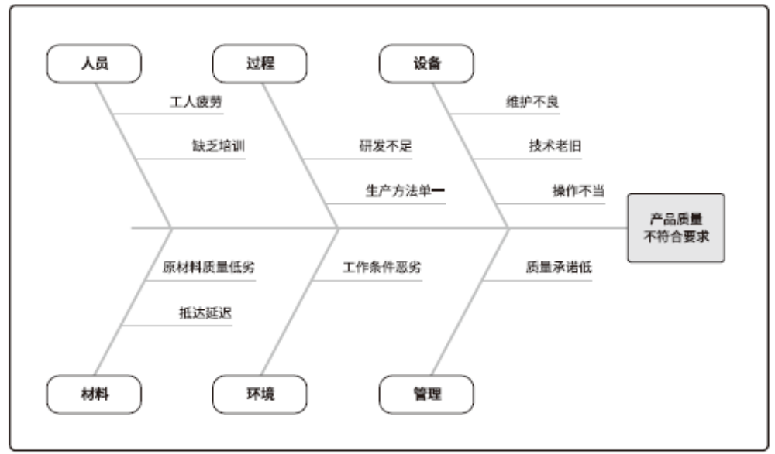
管理质量的工具与技术：数据表现
因果图

Slide 40
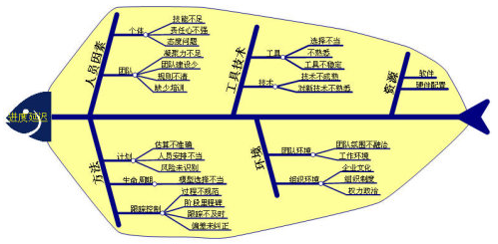
因果图
因果分析图（石川图，鱼骨图，Ishikawa图）
分析潜在问题和结果和各种因素之间的联系
常规分析方法（按人，机，料，法，环展开分析）
进度延后分析

Slide 41
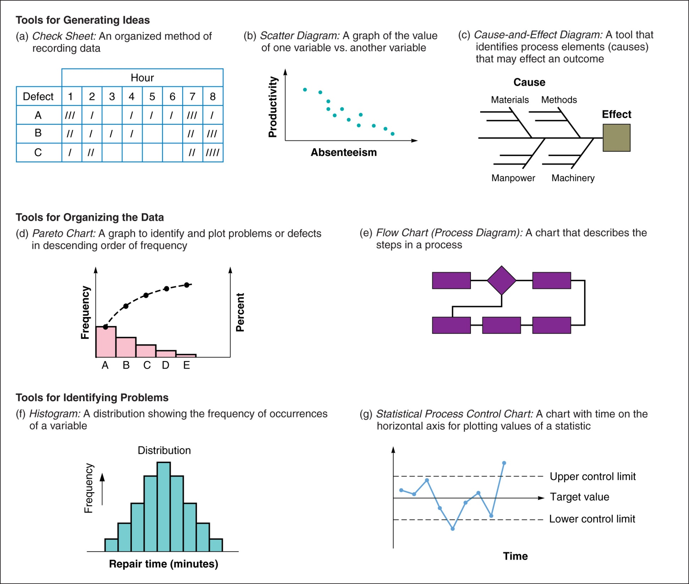
质量管理工具
Notes:
（a）检查表；(b)散点图；（c)因果图；（d)帕累托图，问题和缺陷出现的频次排序；（e)流程图；（f)直方图；（g)统计处理控制图
具体后面详述

Slide 42
管理质量的工具与技术：
审计
  是一种独立的审查,确保项目执行过程符合组织或项目定义的方针政策，标准和程序。
  审计有两点：
    1 是找出低效率地方实施改进提出变更请求或推荐纠正措施。
    2 是对已经实施的变更请求或纠正措施进行确认。
  质量审计目标
    1. 识别全部整在实施的良好/最佳实践
    2. 识别全部差距和不足
    3. 分享所在组织或行业中类似项目的良好实践
    4. 积极主动的提供协助，帮助团队提供生产率
    5. 每次审计应该对组织经验库积累做出贡献

Slide 43
管理质量的工具与技术：
面向 X 的设计
  DfX 中的“X”可以是产品开发的不同方面
    如可靠性、调配、装配、制造、成本、服务、可用性、安全性和质量。
    使用 DfX 可以降低成本、改进质量、提高绩效和客户满意度。
问题解决
  发现解决问题或应对挑战的解决方案
  问题解决方法通常包括以下要素：
    定义问题； 识别根本原因； 生成可能的解决方案； 选择最佳解决方案； 执行解决方案； 验证解决方案的有效性。
质量改进方法
  计划 — 实施 — 检查 — 行动和六西格玛是最常用于分析和评估改进机会的两种质量改进工具
Notes:
8.2.2.6 面向 X 的设计
面向 X 的设计 (DfX) 是产品设计期间可采用的一系列技术指南，旨在优化设计的特定方面，可以控制或提高产品最终特性。DfX 中的“X”可以是产品开发的不同方面，例如可靠性、调配、装配、制造、成本、服务、可用性、安全性和质量。使用 DfX 可以降低成本、改进质量、提高绩效和客户满意度。
8.2.2.7 问题解决
问题解决发现解决问题或应对挑战的解决方案。它包括收集其他信息、具有批判性思维的、创造性的、量化的和/或逻辑性的解决方法。有效和系统化地解决问题是质量保证和质量改进的基本要素。问题可能在控制质量过程或质量审计中发现，也可能与过程或可交付成果有关。使用结构化的问题解决方法有助于消除问题和制定长久有效的解决方案。问题解决方法通常包括以下要素：
定义问题；
识别根本原因；
生成可能的解决方案；
选择最佳解决方案；
执行解决方案；
验证解决方案的有效性。
8.2.2.8 质量改进方法
质量改进的开展，可基于质量控制过程的发现和建议、质量审计的发现，或管理质量过程的问题解决。计划 — 实施 — 检查 — 行动和六西格玛是最常用于分析和评估改进机会的两种质量改进工具。

Slide 44
管理质量：输出
质量报告 包含的信息可帮助其他过程和部门采取纠正措施，以实现项目质量期望
测试与评估文件
变更请求
项目管理计划更新
  质量管理计划
  范围基准
  进度基准
  成本基准
项目文件更新
  问题日志; 经验教训登记册; 风险登记册
Notes:
8.2.3 管理质量：输出
8.2.3.1 质量报告
质量报告可能是图形、数据或定性文件，其中包含的信息可帮助其他过程和部门采取纠正措施，以实现项目质量期望。质量报告的信息可以包含团队上报的质量管理问题，针对过程、项目和产品的改善建议，纠正措施建议（包括返工、缺陷/漏洞补救、100% 检查等），以及在控制质量过程中发现的情况的概述。
8.2.3.2 测试与评估文件
可基于行业需求和组织模板创建测试与评估文件。它们是控制质量过程的输入，用于评估质量目标的实现情况。这些文件可能包括专门的核对单和详尽的需求跟踪矩阵。
8.2.3.3 变更请求
见 4.3.3.4 节。如果管理质量过程期间出现了可能影响项目管理计划任何组成部分、项目文件或项目/产品管理过程的变更，项目经理应提交变更请求并遵循 4.6 节定义的实施整体变更控制过程。
8.2.3.4 项目管理计划更新
项目管理计划的任何变更都以变更请求的形式提出，且通过组织的变更控制过程进行处理。可能需要变更请求的项目管理计划组成部分包括（但不限于）：
质量管理计划。见 8.1.3.1 节。可能需要根据实际结果修改已商定的质量管理方法。
范围基准。见 5.4.3.1 节。范围基准可能因特定的质量管理活动而变更。
进度基准。见 6.5.3.1 节。进度基准可能因特定的质量管理活动而变更。
成本基准。见 7.3.3.1 节。成本基准可能因特定的质量管理活动而变更。
8.2.3.5 项目文件更新
可在本过程更新的项目文件包括（但不限于）：
问题日志。见 4.3.3.3 节。在本过程中提出的新问题记录到问题日志中。
经验教训登记册。见 4.4.3.1 节。项目中遇到的挑战、本应可以规避这些挑战的方法，以及良好的质量管理方式，需要记录在经验教训登记册中。
风险登记册。见 11.2.3.1 节。在本过程中识别的新风险记录在风险登记册中，并通过风险管理过程进行管理。

Slide 45
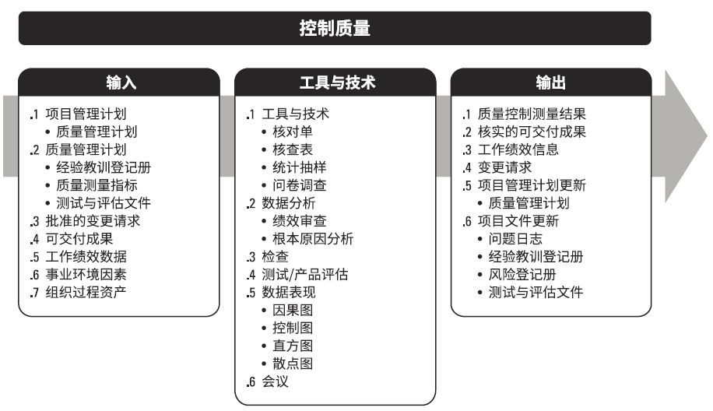
14.3 控制质量
质量控制——直接对项目质量进行把关
控制质量是为了评估绩效，确保项目输出完整、正确且满足客户期望，而监督和记录质量管理活动执行结果的过程。
本过程的主要作用是，核实项目可交付成果和工作已经达到主要相关方的质量要求，可供最终验收。控制质量过程确定项目输出是否达到预期目的，这些输出需要满足所有适用标准、要求、法规和规范。
本过程需要在整个项目期间开展。
Notes:
控制质量 属于监控过程，与质量管理相互作用
控制质量过程的目的是在用户验收和最终交付之前测量产品或服务的完整性、合规性和适用性。本过程通过测量所有步骤、属性和变量，来核实与规划阶段所描述规范的一致性和合规性。
在整个项目期间应执行质量控制，用可靠的数据来证明项目已经达到发起人和/或客户的验收标准。
8.3.1 控制质量：输入
8.3.1.1 项目管理计划
见 4.2.3.1 节。项目管理计划组件包括（但不限于）质量管理计划。见 8.1.3.1 节。质量管理计划定义了如何在项目中开展质量控制。
8.3.1.2 项目文件
可作为本过程输入的项目文件包括（但不限于）：
经验教训登记册。见 4.4.3.1 节。在项目早期获得的经验教训可以运用到后期阶段，以改进质量控制。
质量测量指标。见 8.1.3.2 节。质量测量指标专用于描述项目或产品属性，以及控制质量过程将如何验证符合程度。
测试与评估文件。见 8.2.3.2 节。测试与评估文件用于评估质量目标的实现程度。
8.3.1.3 批准的变更请求
见 4.6.3.1 节。在实施整体变更控制过程中，通过更新变更日志，显示哪些变更已经得到批准，哪些变更没有得到批准。批准的变更请求可包括各种修正，如缺陷补救、修订的工作方法和修订的进度计划。完成局部变更时，如果步骤不完整或不正确，可能会导致不一致和延迟。批准的变更请求的实施需要核实，并需要确认完整性、正确性，以及是否重新测试。
8.3.1.4 可交付成果
可交付成果指的是在某一过程、阶段或项目完成时，必须产出的任何独特并可核实的产品、成果或服务能力。作为指导与管理项目工作过程的输出的可交付成果将得到检查，并与项目范围说明书定义的验收标准作比较。
8.3.1.5 工作绩效数据
见 4.3.3.2 节。工作绩效数据包括产品状态数据，例如观察结果、质量测量指标、技术绩效测量数据，以及关于进度绩效和成本绩效的项目质量信息。
8.3.1.6 事业环境因素
能够影响控制质量过程的事业环境因素包括（但不限于）：
项目管理信息系统；质量管理软件可用于跟进过程或可交付成果中的错误和差异；
政府法规；
特定应用领域的相关规则、标准和指南。
8.3.1.7 组织过程资产
能够影响控制质量过程的组织过程资产包括（但不限于）：
质量标准和政策；
质量模板，例如核查表、核对单等；
问题与缺陷报告程序及沟通政策。

Slide 46
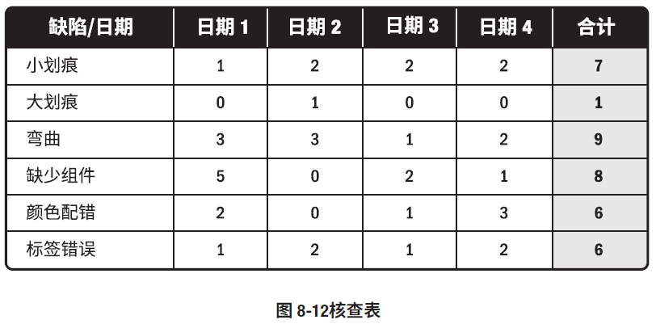
控制质量：工具与技术
数据收集
  核对单
  核查表
  统计抽样
  问卷调查
数据分析
  绩效审查
  根本原因分析 (RCA)
检查
  检验工作产品，以确定是否符合书面标准
测试/产品评估
  是一种有组织的、结构化的调查，旨在根据项目需求提供有关被测产品或服务质量的客观信息
Notes:
8.3.2 控制质量：工具与技术
8.3.2.1 数据收集
适用于本过程的数据收集技术包括（但不限于）：
核对单。见 11.2.2.2 节。核对单有助于以结构化方式管理控制质量活动。
核查表。核查表，又称计数表，用于合理排列各种事项，以便有效地收集关于潜在质量问题的有用数据。在开展检查以识别缺陷时，用核查表收集属性数据就特别方便，例如关于缺陷数量或后果的数据。见图 8-12。
统计抽样。统计抽样是指从目标总体中选取部分样本用于检查（如从 75 张工程图纸中随机抽取10 张）。样本用于测量控制和确认质量。抽样的频率和规模应在规划质量管理过程中确定。
问卷调查。问卷调查可用于在部署产品或服务之后收集关于客户满意度的数据。在问卷调查中识别的缺陷相关成本可被视为 COQ 模型中的外部失败成本，给组织带来的影响会超出成本本身。
8.3.2.2 数据分析
适用于本过程的数据分析技术包括（但不限于）：
绩效审查。绩效审查针对实际结果，测量、比较和分析规划质量管理过程中定义的质量
测量指标。
根本原因分析 (RCA)。见 8.2.2.2 节。根本原因分析用于识别缺陷成因。
8.3.2.3 检查
检查是指检验工作产品，以确定是否符合书面标准。检查的结果通常包括相关的测量数据，可在任何层面上进行。可以检查单个活动的成果，也可以检查项目的最终产品。检查也可称为审查、同行审查、审计或巡检等，而在某些应用领域，这些术语的含义比较狭窄和具体。检查也可用于确认缺陷补救。
8.3.2.4 测试/产品评估
测试是一种有组织的、结构化的调查，旨在根据项目需求提供有关被测产品或服务质量的客观信息。测试的目的是找出产品或服务中存在的错误、缺陷、漏洞或其他不合规问题。用于评估各项需求的测试的类型、数量和程度是项目质量计划的一部分，具体取决于项目的性质、时间、预算或其他制约因素。测试可以贯穿于整个项目，可以随着项目的不同组成部分变得可用时进行，也可以在项目结束（即交付最终可交付成果）时进行。早期测试有助于识别不合规问题，帮助减少修补不合规组件的成本。
不同应用领域需要不同测试。例如，软件测试可能包括单元测试、集成测试、黑盒测试、白盒测试、接口测试、回归测试、α 测试等；在硬件开发中，测试可能包括环境应力筛选、老化测试、系统测试等。

Slide 47
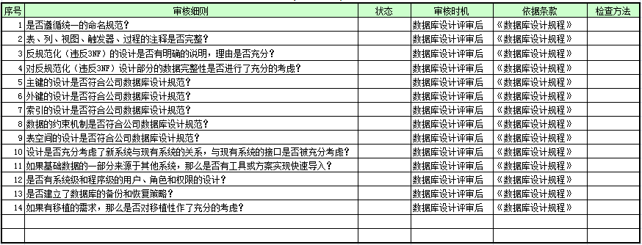
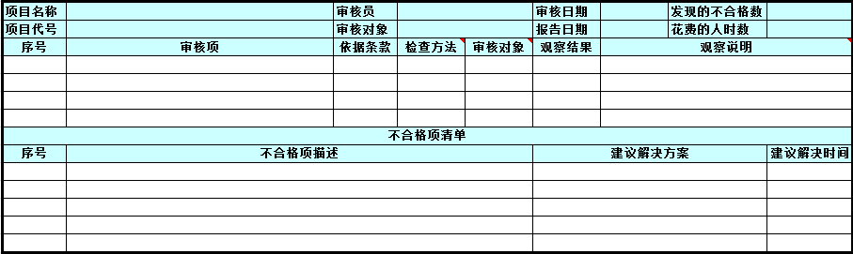
检查单和不合格项
检查单
不合格项

Slide 48
控制质量：工具与技术
数据表现
  因果图(鱼骨图)
  控制图
  直方图
  散点图
会议
  审查已批准的变更请求
  回顾/经验教训
    项目/阶段的成功要素
    待改进之处
    当前项目和未来项目可增加的内容
    可增加到组织过程资产中的内容
Notes:
8.3.2.5 数据表现
适用于本过程的数据表现技术包括（但不限于）：
因果图。见 8.2.2.4 节。因果图用于识别质量缺陷和错误可能造成的结果。
控制图。控制图用于确定一个过程是否稳定，或者是否具有可预测的绩效。规格上限和下限是根据要求制定的，反映了可允许的最大值和最小值。上下控制界限不同于规格界限。控制界限根据标准的统计原则，通过标准的统计计算确定，代表一个稳定过程的自然波动范围。项目经理和相关方可基于计算出的控制界限，识别须采取纠正措施的检查点，以预防不在控制界限内的绩效。控制图可用于监测各种类型的输出变量。虽然控制图最常用来跟踪批量生产中的重复性活动，但也可用来监测成本与进度偏差、产量、范围变更频率或其他管理工作成果，以便帮助确定项目管理过程是否受控。
直方图。见 8.2.2.4 节。直方图可按来源或组成部分展示缺陷数量。
散点图。见 8.2.2.4 节。散点图可在一支轴上展示计划的绩效，在另一支轴上展示实际绩效。
305
8.3.2.6 会议
以下会议可作为控制质量过程的一部分：
审查已批准的变更请求。对所有已批准的变更请求进行审查，以核实它们是否已按批准的方式实施，确认是否已完成局部变更，以及是否已执行、测试、完成和证实所有部分。
回顾/经验教训。项目团队举行的会议，旨在讨论：
项目/阶段的成功要素；
待改进之处；
当前项目和未来项目可增加的内容；
可增加到组织过程资产中的内容。

Slide 49
控制质量的工具与技术：数据表现
控制图基础
控制图由中心线，控制上限(UCL)及控制下限(LCL)组成
根据已经有的数据算出Sigma，控制线是通过+-3Sigma形成的。UCL LCL。
波动包括了随机波动和特殊波动，3sigma内是随机波动，而外则是特殊波动有原因
控制上限
平均值控制图
7
3.0SL=6.780
6
Sample Mean
X=5.336
5
中心线
4
=
-3.0SL=3.891
0
5
10
15
控制下限
Sample Number
Notes:
控制图用于确定一个过程是否稳定，或者是否具有可预测的绩效。规格上限和下限是根据要求制定的，反映了可允许的最大值和最小值。上下控制界限不同于规格界限。控制界限根据标准的统计原则，通过标准的统计计算确定，代表一个稳定过程的自然波动范围。项目经理和相关方可基于计算出的控制界限，识别须采取纠正措施的检查点，以预防不在控制界限内的绩效。控制图可用于监测各种类型的输出变量。虽然控制图最常用来跟踪批量生产中的重复
性活动，但也可用来监测成本与进度偏差、产量、范围变更频率或其他管理工作成果，以便帮助确定项目管理过程是否受控。

Slide 50
控制图类型
数据类型
连续型
离散型
分组
是单值还是分组
单值
二项分布(不合格品数)
泊松分布(缺陷数)
- R 控制图
- S 控制图
I-MR控制图
X
相等
分组样本
容量相等？
不等
分组样本
容量相等？
相等
不等
X
nP控制图
P控制图
C控制图
U控制图

Slide 51
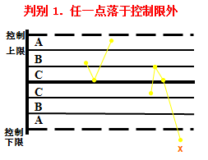
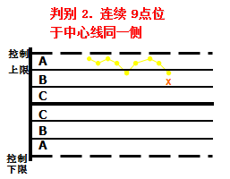
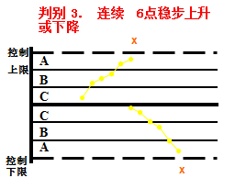
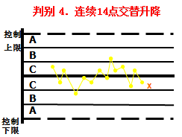
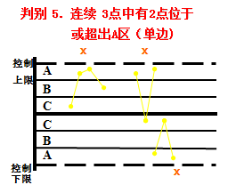
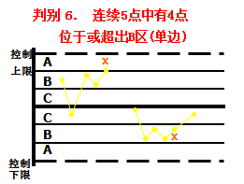
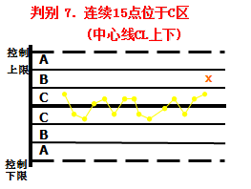
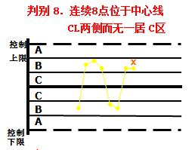
控制图-特殊原因判别
7点规则：控制中线上，控制中线下，连续上升，连续下降等
Notes:
利用样本数据在控制图上的分布确定状态、分析问题的可能原因

Slide 52
练习
  控制图帮助项目经理：
    A.关注最关键的问题来改进质量
    B.关注模拟思考
    C.研究最想要的未来的成功
    D.确定是否过程失控
Notes:
D

Slide 53
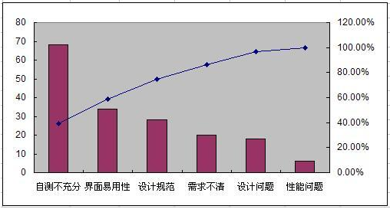
帕累托图
帕累托 Vilfredo Pareto - 意大利经济学家
  80%的财富集中在20%的人手中
一种按发生频率排序（累积百分比）的直方图，显示可识别原因的种类和造成结果数量
用于指导纠正措施-优先解决造成缺陷数量最大的问题
缺陷原因分析
Notes:
主因分析

Slide 54
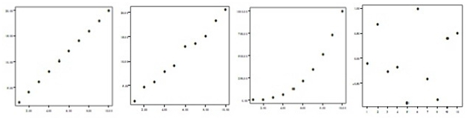
散点图
散点图主要用于分析两个变量之间是否存在相关性
当要在不考虑时间的情况下比较大量数据点时，请使用散点图
散点图中包含的数据越多，比较的效果就越好
完全线性相关
线性相关
非线性相关
不相关
Notes:
散点图可在一支轴上展示计划的绩效，在另一支轴上展示实际绩效。

Slide 55
统计分析工具具体应用
工具和技术 （排列不分先后） | 解决问题的活动
 | 界限和优先问题 | 搜集 信息 | 分析 | 方案 设计 | 质量 评价 | 计划和实施
标尺 | ✓ | ✓ | ✓ |  | ✓
检查表 |  | ✓ | ✓
因果图 | ✓ |  | ✓
直方图 |  | ✓ | ✓
Pareto及ABC分析 | ✓ | ✓ | ✓
散布图及回归分析 |  |  | ✓
统计估计（点估计及区间估计） | ✓ | ✓ | ✓ | ✓ | ✓ | ✓
控制图（包括累积和控制图） |  |  | ✓ |  | ✓
显著性检验 |  | ✓ | ✓
质量功能展开（QFD） |  |  | ✓ | ✓ | ✓
统计抽样检验 |  | ✓ |  |  | ✓
实验设计及田口方法 |  |  | ✓ | ✓ | ✓
质量成本 |  |  | ✓ |  | ✓
层次分析法（AHP） | ✓ |  |  | ✓ | ✓
PDCA循环 | ✓ | ✓ | ✓ | ✓ | ✓ | ✓
统筹法（PERT） |  |  |  |  |  | ✓
Notes:
统计抽样是指从目标总体中选取部分样本用于检查（如从 75 张工程图纸中随机抽取10 张）。样本用于测量控制和确认质量。抽样的频率和规模应在规划质量管理过程中确定。

Slide 56
练习
  一种统计方法用来帮助识别在生产或开发中哪个因素可能影响特定的变量？
    A.鱼刺图
    B.帕累托图
    C.试验设计
    D.成本收益分析
Notes:
C

Slide 57
14 质量管理
15 资源管理
15.1 项目资源管理概述
15.2 规划资源管理
15.3 估算活动资源
15.4 获取资源
15.5 建设团队
15.6 管理团队
第12次课目录

Slide 58
项目资源计划概述
15.0 项目资源管理概述
      项目资源计划是在分析、识别项目的资源需求，确定项目所需投入的资源种类、数量和时间的基础上，制定科学、合理、可行的项目资源供应计划的项目成本管理活动。项目所消耗的资源主要包括如下几类：
        人力资源
        材料
        设备
        无形资源

Slide 59
项目资源管理
15.0 项目资源管理概述
项目资源管理包括识别、获取和管理所需资源以成功完成项目的各个过程，这些过程有助于确保项目经理和项目团队在正确的时间和地点使用正确的资源。
项目资源管理是充分发挥项目有效作用的过程
  1 规划资源管理 定义如何估算、获取、管理和利用实物以及团队项目资源的过程
  2 估算活动资源 估算执行项目所需的团队资源，以及材料、设备和用品的类型和数量的过程
  3 获取资源 获取项目所需的团队成员、设施、设备、材料、用品和其他资源的过程
  4 建设团队 提高工作能力，促进团队成员互动，改善团队整体氛围，以提高项目绩效的过程
  5 管理团队 跟踪团队成员工作表现，提供反馈，解决问题并管理团队变更，以优化项目绩效的过程
  6 控制资源 确保按计划为项目分配实物资源，以及根据资源使用计划监督资源实际使用情况，并采取必要纠正措施的过程
Notes:
团队资源管理相对于实物资源管理，对项目经理提出了不同的技能和能力要求。实物资源包括设备、材料、设施和基础设施，而团队资源或人员指的是人力资源。项目团队成员可能具备不同的技能，可能是全职或兼职的，可能随项目进展而增加或减少。

Slide 60
15.1 项目资源管理概述
项目资源管理子过程
规划过程组
执行过程组
监控过程组
规划资源
管理
估算活动
资源
获取资源
建设团队
管理团队
控制资源
输出：
资源管理计划
团队章程
项目文件更新
输出：
资源需求
估算依据
资源分解结构
项目文件更新
输出：
实物资源分配单
项目团队派工单
资源日历
变更请求
项目文件更新
输出：
团队绩效评价
变更请求
项目文件更新
输出：
变更请求
项目文件更新
输出：
工作绩效信息
变更请求
项目文件更新
Notes:
1 规划资源管理
定义如何估算、获取、管理和利用实物以及团队项目资源的过程。
2 估算活动资源
估算执行项目所需的团队资源，以及材料、设备和用品的类型和数量的过程。
3 获取资源
获取项目所需的团队成员、设施、设备、材料、用品和其他资源的过程。
4 建设团队
提高工作能力，促进团队成员互动，改善团队整体氛围，以提高项目绩效的过程
5 管理团队
跟踪团队成员工作表现，提供反馈，解决问题并管理团队变更，以优化项目绩效的过程
6 控制资源
确保按计划为项目分配实物资源，以及根据资源使用计划监督资源实际使用情况，并采取必要纠正措施的过程。
其中4 建设团队 和 5 管理团队 是专门针对人力资源的

Slide 61
15.1 项目资源管理概述
项目资源管理的核心概念
  项目团队由承担特定角色和职责的个人组成，他们为实现项目目标而共同努力。
    项目经理应在获取、管理、激励和增强项目团队方面投入适当的努力。
    让项目团队成员全员参与项目规划和决策是有益的。
  项目经理既是项目团队的领导者又是项目团队的管理者。
    除了项目管理活动，项目经理还负责建设高效的团队。
    项目经理应留意能够影响团队的不同因素，例如：
      团队环境；团队成员的地理位置；相关方之间的沟通；组织变更管理；内外部政治氛围；文化问题和组织的独特性；其他可能改变项目绩效的因素。
    项目经理还负责积极培养团队技能和能力，同时提高并保持团队的满意度和积极性
    项目经理还应留意并支持职业与道德行为，确保所有团队成员都遵守这些行为。
  实物资源管理着眼于以有效和高效的方式，分配和使用成功完成项目所需的实物资源
    组织应当拥有如下数据：（当前和合理的未来的）资源需求、（可以满足这些需求的）资源配置，以及资源供应
    不能有效管理和控制资源是项目成功完成的风险来源
Notes:
项目团队由承担特定角色和职责的个人组成，他们为实现项目目标而共同努力。项目经理因此应在获取、管理、激励和增强项目团队方面投入适当的努力。尽管项目团队成员被分派了特定的角色和职责，但让他们全员参与项目规划和决策仍是有益的。团队成员参与规划阶段，既可使他们对项目规划工作贡献专业技能，又可以增强他们对项目的责任感。
项目经理既是项目团队的领导者又是项目团队的管理者。除了项目管理活动，例如启动、规划、执行、监控和关闭各个项目阶段，项目经理还负责建设高效的团队。项目经理应留意能够影响团队的不同因素，例如：团队环境；团队成员的地理位置；相关方之间的沟通；组织变更管理；内外部政治氛围；文化问题和组织的独特性；其他可能改变项目绩效的因素。
作为领导者，项目经理还负责积极培养团队技能和能力，同时提高并保持团队的满意度和积极性，项目经理还应留意并支持职业与道德行为，确保所有团队成员都遵守这些行为。
实物资源管理着眼于以有效和高效的方式，分配和使用成功完成项目所需的实物资源，如材料、设备和用品。为此，组织应当拥有如下数据：（当前和合理的未来的）资源需求、（可以满足这些需求的）资源配置，以及资源供应。不能有效管理和控制资源是项目成功完成的风险来源。例如：
未能确保关键设备或基础设施按时到位，可能会推迟最终产品的制造；
订购低质量材料可能会损害产品质量，导致大量召回或返工；
保存太多库存可能会导致高运营成本，使组织盈利下降；另一方面，如果库存量太低，就可能无法满足客户需求，同样会造成组织盈利下降。

Slide 62
项目资源管理的趋势和新兴实践
15.0 项目资源管理概述
项目管理风格正在从管理项目的命令和控制结构，转向更加协作和支持性的管理方法，通过将决策权分配给团队成员来提高团队能力。此外，现代的项目资源管理方法致力于寻求优化资源使用。有关项目资源管理的趋势和新兴实践包括（但不限于）：
u资源管理方法
u情商 (EI)
自组织团队
虚拟团队/分布式团队

Slide 63
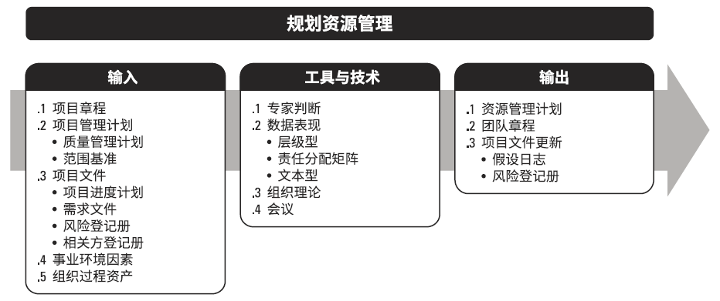
规划资源管理
15.1 规划资源管理
规划资源管理是定义如何估算、获取、管理和利用团队以及实物资源的过程。
本过程的主要作用是，根据项目类型和复杂程度确定适用于项目资源的管理方法和管理程度。
本过程仅开展一次或仅在项目的预定义点开展。
目的：
根据项目类型和复杂程度确定适用于项目资源的管理方法和管理程度，识别记录项目角色、职责、所需技能、报告关系，编制人员配备管理计划，建立项目角色与职责、项目组织图、以及包含人员招募和遣散时间表的人员配备管理计划
Notes:
资源规划用于确定和识别一种方法，以确保项目的成功完成有足够的可用资源。项目资源可能包括团队成员、用品、材料、设备、服务和设施。有效的资源规划需要考虑稀缺资源的可用性和竞争，并编制相应的计划。
这些资源可以从组织内部资产获得，或者通过采购过程从组织外部获取。其他项目可能在同一时间和地点竞争项目所需的相同资源，从而对项目成本、进度、风险、质量和其他项目领域造成显著影响。
9.1.1 规划资源管理：输入
9.1.1.1 项目章程
见 4.1.3.1 节。项目章程提供项目的高层级描述和要求，此外还包括可能影响项目资源管理的关键相关方名单、里程碑概况，以及预先批准的财务资源。
9.1.1.2 项目管理计划
见 4.2.3.1 节。项目管理计划组件包括（但不限于）：
质量管理计划。见 8.1.3.1 节。质量管理计划有助于定义项目所需的资源水平，以实现和维护已定义的质量水平并达到项目测量指标。
范围基准。见 5.4.3.1 节。范围基准识别了可交付成果，决定了需要管理的资源的类型和数量。
9.1.1.3 项目文件
可作为本过程输入的项目文件包括（但不限于）：
项目进度计划。见 6.5.3.2 节。项目进度计划提供了所需资源的时间轴。
需求文件。见 5.2.3.1 节。需求文件指出了项目所需的资源的类型和数量，并可能影响管理资源的方式。
风险登记册。见 11.2.3.1 节。风险登记册包含可能影响资源规划的各种威胁和机会的信息。
相关方登记册。见 13.1.3.1 节。相关方登记册有助于识别对项目所需资源有特别兴趣或影响的那些相关方，以及会影响资源使用偏好的相关方。
9.1.1.4 事业环境因素
能够影响规划资源管理过程的事业环境因素包括（但不限于）：
组织文化和结构；
设施和资源的地理分布；
现有资源的能力和可用性；
市场条件。
9.1.1.5 组织过程资产
能够影响规划资源管理过程的组织过程资产包括（但不限于）：
人力资源政策和程序；
物质资源管理政策和程序；
安全政策；
安保政策；
资源管理计划模板；
类似项目的历史信息。

Slide 64
规划资源管理的工具与技术：
专家判断
数据表现 记录和阐明团队成员的角色与职责
  层级型 采用传统的组织结构图，自上而下地显示各种职位及其相互关系
    工作分解结构 (WBS)
    组织分解结构 (OBS)
    资源分解结构
  责任分配矩阵
  文本型
组织理论
  组织理论阐述个人、团队和组织部门的行为方式。有效利用组织理论中的常用技术，可以节约规划资源管理过程的时间、成本及人力投入，提高规划工作的效率
会议
Notes:
9.1.2 规划资源管理：工具与技术
9.1.2.1 专家判断
见 4.1.2.1 节。应征求具备以下专业知识或接受过相关培训的个人或小组的意见：
协调组织内部的最佳资源；
人才管理和员工发展；
确定为实现项目目标所需的初步投入水平；
根据组织文化确定报告要求；
根据经验教训和市场条件，评估获取资源所需的提前量；
识别与资源获取、留用和遣散计划有关的风险；
遵循适用的政府和工会法规；
管理卖方和物流工作，确保在需要时能够提供材料和用品。
9.1.2.2 数据表现
适用于本过程的数据表现技术包括（但不限于）图表。数据表现有多种格式来记录和阐明团队成员的角色与职责。大多数格式属于层级型、矩阵型或文本型。有些项目人员安排可以在子计划（如风险、质量或沟通管理计划）中列出。无论使用什么方法来记录团队成员的角色，目的都是要确保每个工作包都有明确的责任人，确保全体团队成员都清楚地理解其角色和职责。层级型可用于表示高层级角色，而文本型则更适合用于记录详细职责。
层级型。可以采用传统的组织结构图，自上而下地显示各种职位及其相互关系。
工作分解结构 (WBS)。WBS 用来显示如何把项目可交付成果分解为工作包，有助于明确高层级的职责。
组织分解结构 (OBS)。WBS 显示项目可交付成果的分解，而 OBS 则按照组织现有的部门、单元或团队排列，并在每个部门下列出项目活动或工作包。运营部门（如信息技术部或采购部）只需要找到其所在的 OBS 位置，就能看到自己的全部项目职责。
资源分解结构。资源分解结构是按资源类别和类型，对团队和实物资源的层级列表，用于规划、管理和控制项目工作。每向下一个层次都代表对资源的更详细描述，直到信息细到可以与工作分解结构（WBS）相结合，用来规划和监控项目工作。
责任分配矩阵。（见下页）
文本型。如果需要详细描述团队成员的职责，就可以采用文本型。文本型文件通常以概述的形式，提供诸如职责、职权、能力和资格等方面的信息。这种文件有多种名称，如职位描述、角色 — 职责 — 职权表，该文件可作为未来项目的模板，特别是在根据当前项目的经验教训对其内容进行更新之后。
9.1.2.3 组织理论
组织理论阐述个人、团队和组织部门的行为方式。有效利用组织理论中的常用技术，可以节约规划资源管理过程的时间、成本及人力投入，提高规划工作的效率。此外，可以根据相关的组织理论灵活使用领导风格，以适应项目生命周期中团队成熟度的变化。重要的是要认识到，组织的结构和文化影响项目组织结构。
9.1.2.4 会议
项目团队可召开会议来规划项目资源管理。

Slide 65
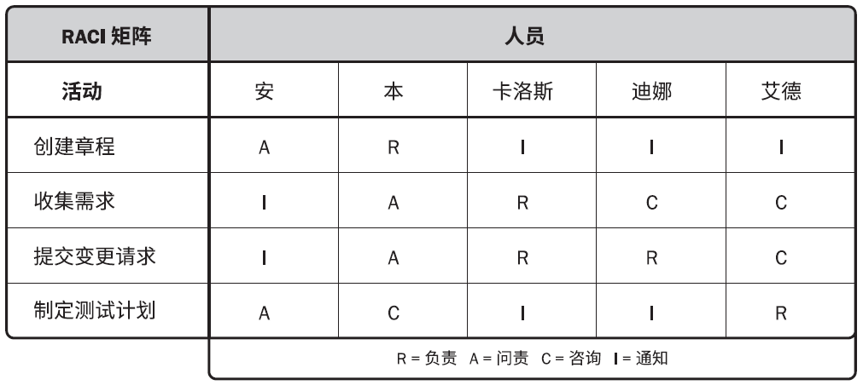
15.1 规划资源管理
  责任分配矩阵 -展示项目资源在各个工作包中的任务分配
Notes:
责任分配矩阵。责任分配矩阵展示项目资源在各个工作包中的任务分配。矩阵型图表的一个例子是职责分配矩阵(RAM)，它显示了分配给每个工作包的项目资源，用于说明工作包或活动与项目团队成员之间的关系。在大型项目中，可以制定多个层次的 RAM。例如，高层次的RAM 可定义项目团队、小组或部门负责 WBS 中的哪部分工作，而低层次的 RAM 则可在各小组内为具体活动分配角色、职责和职权。矩阵图能反映与每个人相关的所有活动，以及与每项活动相关的所有人员，它也可确保任何一项任务都只有一个人负责，从而避免职权不清。RAM的一个例子是 RACI（执行、负责、咨询和知情）矩阵，如图 9-4 所示。图中最左边的一列表示有待完成的工作（活动）。分配给每项工作的资源可以是个人或小组，项目经理也可根据项目需要，选择“领导”或“资源”等适用词汇，来分配项目责任。如果团队是由内部和外部人员组成，RACI 矩阵对明确划分角色和职责特别有用。

Slide 66
规划资源管理的工具与技术：数据表现
15.1 规划资源管理
数据表现有多种格式来记录和阐明团队成员的角色与职责。
层级型、矩阵型或文本型。无论使用什么方法来记录团队成员的角色，目的都是要确保每个工作包都有明确的责任人，确保全体团队成员都清楚地理解其角色和职责。 层级型可用于表示高层级角色，而文本型则更适合用于记录详细职责。
工作分配——职责分配矩阵表、
人力资源的获取——培训、考核
组织机构设置——直线职能、扁平型、矩阵型
激励理论——马斯洛的需求层次理论
绩效考核——定期考核/不定期考核、定量考核/定性考核
Notes:
层级型。可以采用传统的组织结构图，自上而下地显示各种职位及其相互关系。
（1）工作分解结构 (WBS)。WBS 用来显示如何把项目可交付成果分解为工作包，有助于明确高层级的职责。
（2）组织分解结构 (OBS)。WBS 显示项目可交付成果的分解，而 OBS 则按照组织现有的部门、单元或团队排列，并在每个部门下列出项目活动或工作包。运营部门（如信息技术部或采购部）只需要找到其所在的 OBS 位置，就能看到自己的全部项目职责。
（3）资源分解结构。资源分解结构是按资源类别和类型，对团队和实物资源的层级列表，用于规划、管理和控制项目工作。每向下一个层次都代表对资源的更详细描述，直到信息细到可以与工作分解结构（WBS）相结合，用来规划和监控项目工作。

Slide 67
规划资源管理：输出
  资源管理计划 提供关于如何分类、分配、管理和释放项目资源的指南
    识别资源 识别和量化项目所需的团队和实物资源的方法
    获取资源 如何获取项目所需的团队和实物资源的指南
    角色与职责
      角色 某人承担的职务或分配给某人的职务
      职权 使用项目资源、做出决策、签字批准、验收可交付成果并影响他人开展项目工作的权力
      职责 为完成项目活动，项目团队成员必须履行的职责和工作
      能力 为完成项目活动，项目团队成员需具备的技能和才干
    项目组织图 展示项目团队成员及其报告关系
    项目团队资源管理 关于如何定义、配备、管理和最终遣散项目团队资源的指南
    培训 针对项目成员的培训策略
    团队建设 建设项目团队的方法
    资源控制 依据需要确保实物资源充足可用、并为项目需求优化实物资源采购，而采用的方法
    认可计划 将给予团队成员哪些认可和奖励，以及何时给予
  团队章程 为团队创建团队价值观、共识和工作指南的文件
    包括：团队价值观； 沟通指南； 决策标准和过程； 冲突处理过程； 会议指南； 团队共识。
  项目文件更新
    假设日志；风险登记册
Notes:
9.1.3 规划资源管理：输出
9.1.3.1 资源管理计划
作为项目管理计划的一部分，资源管理计划提供了关于如何分类、分配、管理和释放项目资源的指南。资源管理计划可以根据项目的具体情况分为团队管理计划和实物资源管理计划。资源管理计划可能包括（但不限于）：
识别资源。用于识别和量化项目所需的团队和实物资源的方法。
获取资源。关于如何获取项目所需的团队和实物资源的指南。
角色与职责。
角色。在项目中，某人承担的职务或分配给某人的职务，如土木工程师、商业分析师和测试协调员。
职权。使用项目资源、做出决策、签字批准、验收可交付成果并影响他人开展项目工作的权力。例如，下列事项都需要由具有明确职权的人来做决策：选择活动的实施方法，质量验收标准，以及如何应对项目偏差等。当个人的职权水平与职责相匹配时，团队成员就能最好地开展工作。
职责。为完成项目活动，项目团队成员必须履行的职责和工作。
能力。为完成项目活动，项目团队成员需具备的技能和才干。如果项目团队成员不具备所需的能力，就不能有效地履行职责。一旦发现成员的能力与职责不匹配，就应主动采取措施，如安排培训、招募新成员、调整进度计划或工作范围。
项目组织图。项目组织图以图形方式展示项目团队成员及其报告关系。基于项目的需要，项目组织图可以是正式或非正式的，非常详细或高度概括的。例如，一个 3000 人的灾害应急团队的项目组织图，要比仅有 20 人的内部项目的组织图详尽得多。
项目团队资源管理。关于如何定义、配备、管理和最终遣散项目团队资源的指南。
培训。针对项目成员的培训策略。
团队建设。建设项目团队的方法。
资源控制。依据需要确保实物资源充足可用、并为项目需求优化实物资源采购，而采用的方法。包括有关整个项目生命周期期间的库存、设备和用品管理的信息。
认可计划。将给予团队成员哪些认可和奖励，以及何时给予。
9.1.3.2 团队章程
团队章程是为团队创建团队价值观、共识和工作指南的文件。团队章程可能包括（但不限于）：
团队价值观；
沟通指南；
决策标准和过程；
冲突处理过程；
会议指南；
团队共识。
团队章程对项目团队成员的可接受行为确定了明确的期望。尽早认可并遵守明确的规则，有助于减少误解，提高生产力；讨论诸如行为规范、沟通、决策、会议礼仪等领域，团队成员可以了解彼此重要的价值观。由团队制定或参与制定的团队章程可发挥最佳效果。所有项目团队成员都分担责任，确保遵守团队章程中规定的规则。可定期审查和更新团队章程，确保团队始终了解团队基本规则，并指导新成员融入团队。
9.1.3.3 项目文件更新
可在本过程更新的项目文件包括（但不限于）：
假设日志。见 4.1.3.2 节。更新假设日志时可增加关于实物资源的可用性、物流要求和位置信息以及团队资源的技能集和可用性的假设条件。
风险登记册。见 11.2.3.1 节。关于团队和实物资源可用性的风险，以及其他已知资源的相关风险，更新在风险登记册中。

Slide 68
练习
资源规划过程你识别到你的团队成员不符合他们的任务要求，下列哪个是合适的方式来解决这个问题？
  A.降低投入的程度
  B.编写培训计划
  C.规划质量审计
  D.规划质量检查
Notes:
B

Slide 69
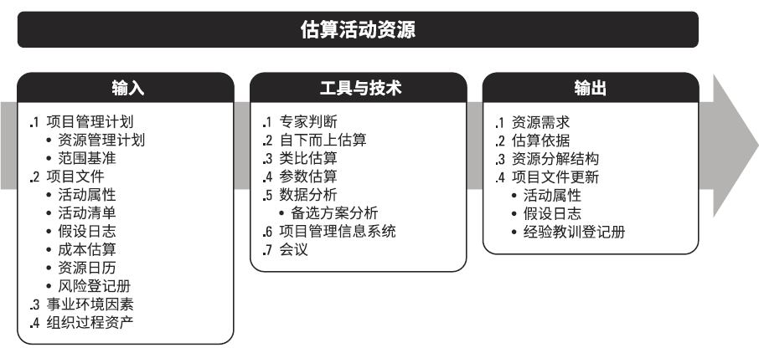
15.2 估算活动资源
估算活动资源
是估算执行项目所需的团队资源，以及材料、设备和用品的类型和数量的过程。
主要作用是，明确完成项目所需的资源种类、数量和特性。
根据需要在整个项目期间定期开展。
Notes:
估算活动资源过程与其他过程紧密相关，例如估算成本过程。例如：
建筑项目团队需要熟悉当地建筑法规。这类知识常可从当地卖方获取，但是，如果内部劳动力资源对不常用或专门的建筑技术缺乏经验，那么支付额外费用聘请咨询专家，可能就是了解当地建筑法规的最有效的方法。
汽车设计团队需要熟悉最新的自动装配技术。这些必要的知识可以通过聘请顾问、派设计人员参加机器人技术研讨会，或者邀请制造人员加入项目团队等方式来获取。
项目活动资源的特点
有限性
即时消耗性
专有性
多用性
9.2.1 估算活动资源：输入
9.2.1.1 项目管理计划
见 4.2.3.1 节。项目管理计划组件包括（但不限于）：
资源管理计划。见 9.1.3.1 节。资源管理计划定义了识别项目所需不同资源的方法，还定义了量化各个活动所需的资源并整合这些信息的方法。
范围基准。见 5.4.3.1 节。范围基准识别了实现项目目标所需的项目和产品范围，而范围决定了对团队和实物资源的需求。
9.2.1.2 项目文件
可作为本过程输入的项目文件包括（但不限于）：
活动属性。见 6.2.3.2 节。活动属性为估算活动清单中每项活动所需的团队和实物资源提供了主要数据来源，这些属性的例子包括资源需求、强制日期、活动地点、假设条件和制约因素。
活动清单。见 6.2.3.1 节。活动清单识别了需要资源的活动。
假设日志。见 4.1.3.2 节。假设日志可能包含有关生产力因素、可用性、成本估算以及工作方法的信息，这些因素会影响团队和实物资源的性质和数量。
成本估算。见 7.2.3.1 节。资源成本从数量和技能水平方面会影响资源选择。
资源日历。资源日历识别了每种具体资源可用时的工作日、班次、正常营业的上下班时间、周末和公共假期。在规划活动期间，潜在的可用资源信息（如团队资源、设备和材料）用于估算资源可用性。资源日历还规定了在项目期间确定的团队和实物资源何时可用、可用多久。这些信息可以在活动或项目层面建立，这考虑了诸如资源经验和/或技能水平以及不同地理位置等属性。
风险登记册。见 11.2.3.1 节。风险登记册描述了可能影响资源选择和可用性的各个风险。
9.2.1.3 事业环境因素
能够影响估算活动资源过程的事业环境因素包括（但不限于）：
资源的位置；
资源可用性；
团队资源的技能；
组织文化；
发布的估算数据；
市场条件。
9.2.1.4 组织过程资产
能够影响估算活动资源过程的组织过程资产包括（但不限于）：
关于人员配备的政策和程序；
关于用品和设备的政策与程序；
关于以往项目中类似工作所使用的资源类型的历史信息。
9.2.2 估算活动资源：工具与技术
9.2.2.1 专家判断
见 4.1.2.1 节。应征求具备团队和物质资源的规划和估算方面的专业知识或接受过相关培训的个人或小组的意见。
9.2.2.2 自下而上估算
见 6.4.2.5 节。团队和实物资源在活动级别上估算，然后汇总成工作包、控制账户和总体项目层级上的估算。
9.2.2.3 类比估算
见 6.4.2.2 节。类比估算将以往类似项目的资源相关信息作为估算未来项目的基础。这是一种快速估算方法，适用于项目经理只能识别 WBS 的几个高层级的情况下。
9.2.2.4 参数估算
见 6.4.2.3 节。参数估算基于历史数据和项目参数，使用某种算法或历史数据与其他变量之间的统计关系，来计算活动所需的资源数量。例如，如果一项活动需要 4,000 个小时的编码时间，而且需要
在 1 年之内完成，则需要两个人来编码（每人每年付出 2,000 小时）。参数估算的准确性取决于参数模型的成熟度和基础数据的可靠性。
9.2.2.5 数据分析
适用于本过程的数据分析技术包括（但不限于）备选方案分析。备选方案分析是一种对已识别的可选方案进行评估的技术，用来决定选择哪种方案或使用何种方法来执行项目工作。很多活动有多个备选的实施方案，例如使用能力或技能水平不同的资源、不同规模或类型的机器、不同的工具（手工或自动），以及关于资源自制、租赁或购买的决策。备选方案分析有助于提供在定义的制约因素范围内执行项目活动的最佳方案。
9.2.2.6 项目管理信息系统 (PMIS)
见 4.3.2.2 节。项目管理信息系统可以包括资源管理软件，这些软件有助于规划、组织与管理资源库，以及编制资源估算。根据软件的复杂程度，可以确定资源分解结构、资源可用性、资源费率和各种资源日历，有助于优化资源使用。
9.2.2.7 会议
项目经理可以和职能经理一起举行规划会议，以估算每项活动所需的资源、支持型活动 (LoE)、团队资源的技能水平，以及所需材料的数量。参会者可能包括项目经理、项目发起人、选定的项目团队成员、选定的相关方，以及其他必要人员。

Slide 70
15.2 估算活动资源
项目活动资源估算考虑因素
  (1) 资源的适用性
  (2) 资源的可获得性
  (3) 项目日历和资源日历
  (4) 资源质量
  (5) 资源使用的规模经济和规模不经济
  (6) 关键活动的资源需求
  (7) 活动的关键资源需求
  (8) 项目活动的时间约束和资源成本约束的集成
  (9) 资源风险
  (10) 活动资源储备
项目活动资源估算的步骤
  首先根据输入条件制定活动资源需求估算的计划，
  然后分析活动特性，根据分析结果采用恰当的活动资源需求估计的方法，
  最后估算出项目活动的资源需求的类型、质量和数量。
Notes:
在理论上,西方经济学一般把规模经济定义为由于生产规模扩大而导致长期平均成本下降的情形。
规模不经济指的是企业生产规模的扩大不能带来产品单位成本下降的非经济性。

Slide 71
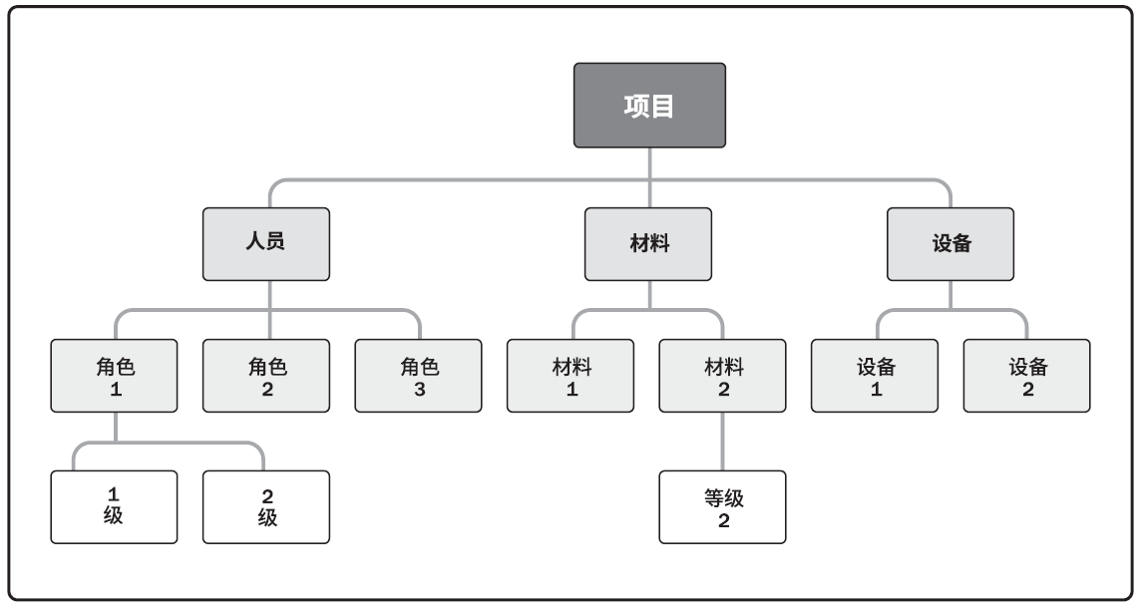
估算活动资源：输出
  资源需求 各个工作包或工作包中每个活动所需的资源类型和数量，可以汇总这些需求
  估算依据 资源估算所需的支持信息的数量和种类，因应用领域而异
  资源分解结构 资源依类别和类型的层级展现，用于指导项目的分类活动
    资源类别：人力、材料、设备和用品
    资源类型：技能水平、要求证书、
    等级水平或适用于项目的其他类型
  项目文件更新
    活动属性
    假设日志
    经验教训登记册
资源分解结构示例
Notes:
9.2.3 估算活动资源：输出
9.2.3.1 资源需求
资源需求识别了各个工作包或工作包中每个活动所需的资源类型和数量，可以汇总这些需求，以估算每个工作包、每个 WBS 分支以及整个项目所需的资源。资源需求描述的细节数量与具体程度因应用领域而异，而资源需求文件也可包含为确定所用资源的类型、可用性和所需数量所做的假设。
9.2.3.2 估算依据
见 6.4.3.2 节。资源估算所需的支持信息的数量和种类，因应用领域而异。但不论其详细程度如何，支持性文件都应该清晰完整地说明资源估算是如何得出的。
资源估算的支持信息可包括：
估算方法；
用于估算的资源，如以往类似项目的信息；
与估算有关的假设条件；
已知的制约因素；
估算范围；
估算的置信水平；
有关影响估算的已识别风险的文件。
9.2.3.3 资源分解结构
资源分解结构是资源依类别和类型的层级展现（见图 9-7）。资源类别包括（但不限于）人力、材料、设备和用品，资源类型则包括技能水平、要求证书、等级水平或适用于项目的其他类型。在规划资源管理过程中，资源分解结构用于指导项目的分类活动。在这一过程中，资源分解结构是一份完整的文件，用于获取和监督资源。
9.2.3.4 项目文件更新
可在本过程更新的项目文件包括（但不限于）：
活动属性。见 6.2.3.2 节。活动属性依据资源需求而更新。
假设日志。见 4.1.3.2 节。关于项目所需资源的类型和数量的假设条件，更新在假设日志中。此外，任何资源制约因素，包括集体劳资协议、连续工作时间、计划休假等，也应当相应更新。
经验教训登记册。见 11.2.3.1 节。能够有效和高效地估算资源的技术，以及有关那些无效或低效的技术信息，更新在经验教训登记册中。

Slide 72
练习
活动资源估算过程的输出包括：
  A. 工作描述
  B. 工资表
  C. 识别和描述的需要资源的类别和数量
  D. 类比估算
Notes:
C

Slide 73
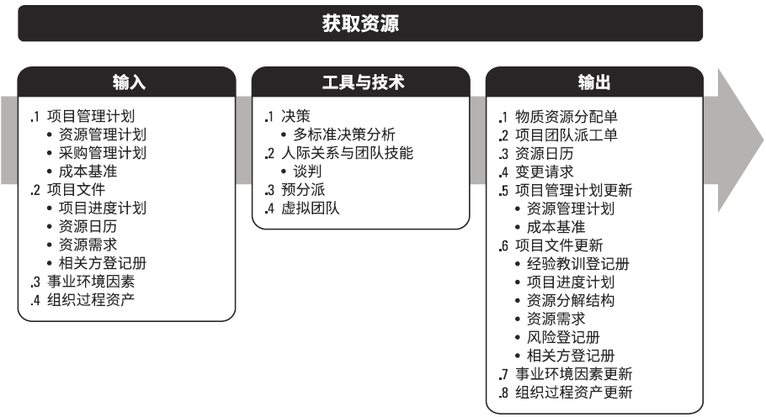
获取资源
15.3 获取资源
获取资源是获取项目所需的团队成员、设施、设备、材料、用品和其他资源的过程。
主要作用: 概述和指导资源的选择，并将其分配给相应的活动。
根据需要在整个项目期间定期开展。
目的：提高工作能力，提高项目绩效。
Notes:
项目所需资源可能来自项目执行组织的内部或外部。内部资源由职能经理或资源经理负责获取（分配），外部资源则是通过采购过程获得。
因为集体劳资协议、分包商人员使用、矩阵型项目环境、内外部报告关系或其他原因，项目管理团队可能或可能不对资源选择有直接控制权。重要的是，在获取项目资源过程中应注意下列事项：
项目经理或项目团队应该进行有效谈判，并影响那些能为项目提供所需团队和实物资源的人员。
不能获得项目所需的资源时，可能会影响项目进度、预算、客户满意度、质量和风险；资源或人员能力不足会降低项目成功的概率，最坏的情况可能导致项目取消。
如因制约因素（如经济因素或其他项目对资源的占用）而无法获得所需团队资源，项目经理或项目团队可能不得不使用也许能力和成本不同的替代资源。在不违反法律、规章、强制性规定或其他具体标准的前提下可以使用替代资源。
9.3.1 获取资源：输入
9.3.1.1 项目管理计划
见 4.2.3.1 节。项目管理计划组件包括（但不限于）：
资源管理计划。见 9.1.3.1 节。资源管理计划为如何获取项目资源提供指南。
采购管理计划。见 12.1.3.1 节。采购管理计划提供了关于将从项目外部获取的资源的信息，包括如何将采购与其他项目工作整合起来以及涉及资源采购工作的相关方。
成本基准。见 7.3.3.1 节。成本基准提供了项目活动的总体预算。
9.3.1.2 项目文件
可作为本过程输入的项目文件包括（但不限于）：
项目进度计划。见 6.5.3.2 节。项目进度计划展示了各项活动及其开始和结束日期，有助于确定需要提供和获取资源的时间。
资源日历。见 9.3.3.3 节。资源日历记录了每个项目资源在项目中的可用时间段。编制出可靠的进度计划，应依据对各个资源的可用性和时间限制（包括时区、工作时间、休假时间、当地节假日、维护计划和在其他项目的工作时间）的良好了解。资源日历需要在整个项目过程中渐进明细和更新。资源日历是本过程的输出，在重复本过程时随时可用。
资源需求。见 9.2.3.1 节。资源需求识别了需要获取的资源。
相关方登记册。见 13.1.3.1 节。相关方登记册可能会发现相关方对项目特定资源的需求或期望，在获取资源过程中应加以考虑。
9.3.1.3 事业环境因素
能够影响获取资源过程的事业环境因素包括（但不限于）：
现有组织资源信息，包括可用性、能力水平、以及有关团队资源和资源成本的以往经验；
市场条件；
组织结构；
地理位置。
9.3.1.4 组织过程资产
能够影响获取资源过程的组织过程资产包括（但不限于）：
有关项目资源的采购、配置和分配的政策和程序；
历史信息和经验教训知识库。

Slide 74
15.3 获取资源
工具与技术
  决策 多标准决策分析
    选择标准常用于选择项目的实物资源或项目团队。可用选择标准包括：
      可用性。确认资源能否在项目所需时段内为项目所用。
      成本。确认增加资源的成本是否在规定的预算内。
      能力。确认团队成员是否提供了项目所需的能力。
    有些选择标准对团队资源来说是独特的，包括：
      经验。确认团队成员具备项目成功所需的相关经验。
      知识。团队成员是否掌握关于客户、执行过的类似项目和项目环境细节的相关知识。
      技能。确认团队成员拥有使用项目工具的相关技能。
      态度。团队成员能否与他人协同工作，以形成有凝聚力的团队。
      国际因素。团队成员的位置、时区和沟通能力。
Notes:
使用多标准决策分析工具制定出标准，用于对潜在资源进行评级或打分（例如，在内部和外部团队资源之间进行选择）。根据标准的相对重要性对标准进行加权，加权值可能因资源类型的不同而发生变化。

Slide 75
15.3 获取资源
  人际关系与团队技能
    适用于本过程的人际关系与团队技能包括（但不限于）谈判。很多项目需要针对所需资源进行谈判，项目管理团队需要与下列各方谈判：
      职能经理。确保项目在要求的时限内获得最佳资源，直到完成职责。
      执行组织中的其他项目管理团队。合理分配稀缺或特殊资源。
      外部组织和供应商。提供合适的、稀缺的、特殊的、合格的、经认证的或其他特殊的团队或实物资源。特别需要注意与外部谈判有关的政策、惯例、流程、指南、法律及其他标准。
  预分派
    预分派指事先确定项目的实物或团队资源
  虚拟团队
    虚拟团队的使用为招募项目团队成员提供了新的可能.
Notes:
人际关系与团队技能
在资源分配谈判中，项目管理团队影响他人的能力很重要，如同在组织中的政治能力一样重要。例如，说服职能经理，让他/她看到项目具有良好的前景，会影响他/她把最佳资源分配给这个项目而不是竞争项目。
9.3.2.3 预分派
预分派指事先确定项目的实物或团队资源，可在下列情况下发生：在竞标过程中承诺分派特定人员进行项目工作；项目取决于特定人员的专有技能；在完成资源管理计划的前期工作之前，制定项目章程过程或其他过程已经指定了某些团队成员的工作分派
虚拟团队
虚拟
团队可定义为具有共同目标、在完成角色任务的过程中很少或没有时间面对面工作的一群人。现代沟通技术（如电子邮件、电话会议、社交媒体、网络会议和视频会议等）使虚拟团队成为可行。
虚拟团队模式使人们有可能：
在组织内部地处不同地理位置的员工之间组建团队；
为项目团队增加特殊技能，即使相应的专家不在同一地理区域；
将在家办公的员工纳入团队；
在工作班次、工作小时或工作日不同的员工之间组建团队；
将行动不便者或残疾人纳入团队；
执行那些原本会因差旅费用过高而被搁置或取消的项目；
节省员工所需的办公室和所有实物设备的开支。
在虚拟团队的环境中，沟通规划变得日益重要。可能需要花更多时间，来设定明确的期望、促进沟通、制定冲突解决方法、召集人员参与决策、理解文化差异，以及共享成功喜悦。

Slide 76
15.3 获取资源
输出
  实物资源分配单
  项目团队派工单
  资源日历
  变更请求
  项目管理计划更新
    资源管理计划
    成本基准
  项目文件更新
    经验教训登记册;项目进度计划;资源分解结构;资源需求;风险登记册;相关方登记册
Notes:
9.3.3 获取资源：输出
9.3.3.1 实物资源分配单
实物资源分配单记录了项目将使用的材料、设备、用品、地点和其他实物资源。
9.3.3.2 项目团队派工单
项目团队派工单记录了团队成员及其在项目中的角色和职责，可包括项目团队名录，还需要把人员姓名插入项目管理计划的其他部分，如项目组织图和进度计划。
9.3.3.3 资源日历
资源日历识别了每种具体资源可用时的工作日、班次、正常营业的上下班时间、周末和公共假期。在规划活动期间，潜在的可用资源信息（如团队资源、设备和材料）用于估算资源可用性。
资源日历规定了在项目期间确定的团队和实物资源何时可用、可用多久。这些信息可以在活动或项目层面建立，这考虑了诸如资源经验和/或技能水平以及不同地理位置等属性。
9.3.3.4 变更请求
如果获取资源过程中出现变更请求（例如影响了进度），或者推荐措施、纠正措施或预防措施影响了项目管理计划的任何组成部分或项目文件，项目经理应提交变更请求，且应该通过实施整体变更控制过程（见 4.6 节）对变更请求进行审查和处理。
9.3.3.5 项目管理计划更新
项目管理计划的任何变更都以变更请求的形式提出，且通过组织的变更控制过程进行处理。
开展本过程可能导致项目管理计划更新的内容包括（但不限于）：
资源管理计划。更新资源管理计划，以反映获取项目资源的实际经验，包括在项目早期获取资源的经验教训，这些经验会影响项目后期的资源获取过程。
成本基准。在项目资源采购期间，成本基准可能发生变更。
9.3.3.6 项目文件更新
可在本过程更新的项目文件包括（但不限于）：
经验教训登记册。见 4.4.3.1 节。项目中遇到的挑战、本可以规避这些挑战的方法，以及良好的资源获取方式更新在经验教训登记册中。
项目进度计划。见 6.5.3.2 节。所需资源的可用性可能会导致项目进度的变更。
资源分解结构。见 9.2.3.3 节。在本过程中获取的资源应记录到资源分解结构中。
资源需求。见 9.2.3.1 节。可更新资源需求文件，以反映获取的项目资源。
风险登记册。见 11.2.3.1 节。本过程中识别的新风险记录在风险登记册中，并通过风险管理过程进行管理。
相关方登记册。见 13.1.3.1 节。增加的任何新的相关方，以及在本过程中获得的有关现有相关方的新信息更新在相关方登记册中。
9.3.3.7 事业环境因素更新
需要更新的事业环境因素包括（但不限于）：
组织内资源的可用性；
组织已使用的消耗资源的数量。
9.3.3.8 组织过程资产更新
作为获取资源过程的结果，需要更新的组织过程资产包括（但不限于）有关采购、配置和分配资源的文件。

Slide 77
15.5 获取资源
人员获取
  现状：IT人员猎取变得越来越难，各公司不得不采取更有新意更实用的方法来解决人员获取的问题。例，
    建立完善的人力资源计划，列出现在和将来所需员工的数量和类型。
    建立一套完整的制度来获取分包合同的承包商和外聘人员。
    给那些聘用新人和留住人才的在职人员提供激励。
Notes:
猎头公司，专门挖人。
自己的员工介绍奖励制度。
转职的原因
20世纪90年代以来，IT人才市场竞争越发激烈、在这种高度竞争的环境下，获取合格IT人才是非常重要的。

Slide 78
练习
作为项目经理，你在创建列表列出所有项目团队成员，他们的角色和沟通信息。这些信息必须放在__内（选择最佳答案）？
  A. 项目计划
  B. 项目团队目录
  C. 绩效报告
  D. 职责分配矩阵
Notes:
B

Slide 79
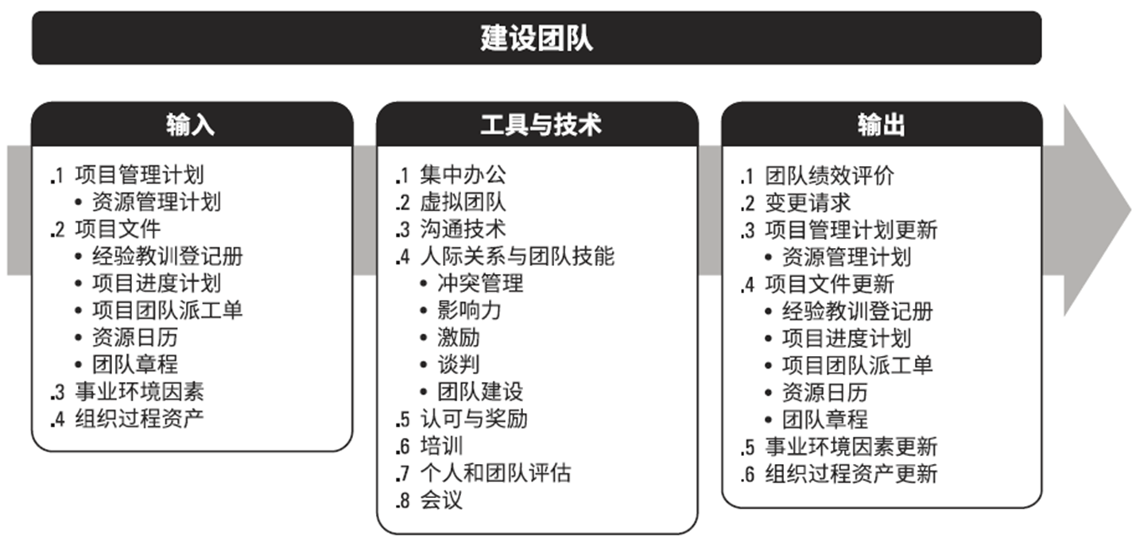
15.4 建设团队
建设团队是提高工作能力，促进团队成员互动，改善团队整体氛围，以提高项目绩效的过程。
  主要作用: 改进团队协作、增强人际关系技能、激励员工、减少摩擦以及提升整体项目绩效。
  在整个项目期间开展。
Notes:
建设团队 在 执行过程组
9.4.1 建设团队：输入
9.4.1.1 项目管理计划
项目管理计划组件包括（但不限于）资源管理计划。资源管理计划为如何通过团队绩效评价和其他形式的团队管理活动，为项目团队成员提供奖励、提出反馈、增加培训或采取惩罚措施提供了指南。资源管理计划可能包括团队绩效评价标准。
9.4.1.2 项目文件
可作为本过程输入的项目文件包括（但不限于）：
经验教训登记册。见 4.4.3.1 节。项目早期与团队建设有关的经验教训可以运用到项目后期阶段，以提高团队绩效。
项目进度计划。见 6.5.3.2 节。项目进度计划定义了如何以及何时为项目团队提供培训，以培养不同阶段所需的能力，并根据项目执行期间的任何差异（如有）识别需要的团队建设策略。
项目团队派工单。见 9.3.3.1 节。项目团队派工单识别了团队成员的角色与职责。
资源日历。见 9.2.1.2 节。资源日历定义了项目团队成员何时能参与团队建设活动，有助于说明团队在整个项目期间的可用性。
团队章程。见 9.1.3.2 节。团队章程包含团队工作指南。团队价值观和工作指南为描述团队的合作方式提供了架构。
9.4.1.3 事业环境因素
能够影响建设团队过程的事业环境因素包括（但不限于）：
有关雇用和解雇的人力资源管理政策、员工绩效审查、员工发展与培训记录，以及认可与奖励；
团队成员的技能、能力和特定知识；
团队成员的地理分布。
9.4.1.4 组织过程资产
能够影响建设团队过程的组织过程资产包括（但不限于）历史信息和经验教训知识库。

Slide 80
15.6 建设团队
项目经理应该能够定义、建立、维护、激励、领导和鼓舞项目团队，使团队高效运行，并实现项目目标
  可以实现团队的高效运行的行为：
    使用开放与有效的沟通；
    创造团队建设机遇；
    建立团队成员间的信任；
    以建设性方式管理冲突；
    鼓励合作型的问题解决方法；
    鼓励合作型的决策方法。
Notes:
团队协作是项目成功的关键因素，而建设高效的项目团队是项目经理的主要职责之一。项目经理应创建一个能促进团队协作的环境，并通过给予挑战与机会、提供及时反馈与所需支持，以及认可与奖励优秀绩效，不断激励团队。

Slide 81
因人而异的工作分配
活泼型 | 完美型
外向 、表现者、乐观 情感外露、幽默健谈 与人好感、爱表现 工作主动积极、富有创造性 鼓励他人参与、吸引他人工作 | 内向、思考者、悲观 严肃认真、深思熟虑 追求完美、善于分析 注重细节、工作认真、投入 有责任心、有组织、有条理
力量型 | 和平型
外向 、行动者、乐观 充满自信、意志坚决、果敢 善于控制局面、不易气馁 充满活力、行动迅速 纵观全局、组织能力强 | 内向、旁观者、悲观 性格低调、仁慈善良 随和、调节问题 避免冲突、有行政力 善于面对压力、追求容易的解决方法
Notes:
那么，找到了人员之后，在分配工作时应注意什么呢？

Slide 82
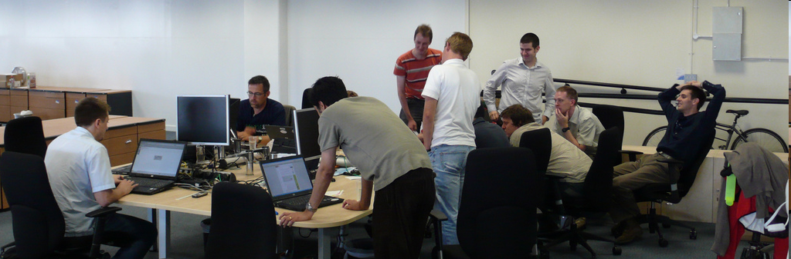
团队建设过程和原则
建设团队愿景：目标、沟通、信任、协作、合力
建立团队愿景和目标
确定团队规模，完善团队成员技能
明确岗位，角色，职责，分工
建立原则，纪律和绩效考评机制
建立相互信任，沟通协同的团队文化

Slide 83
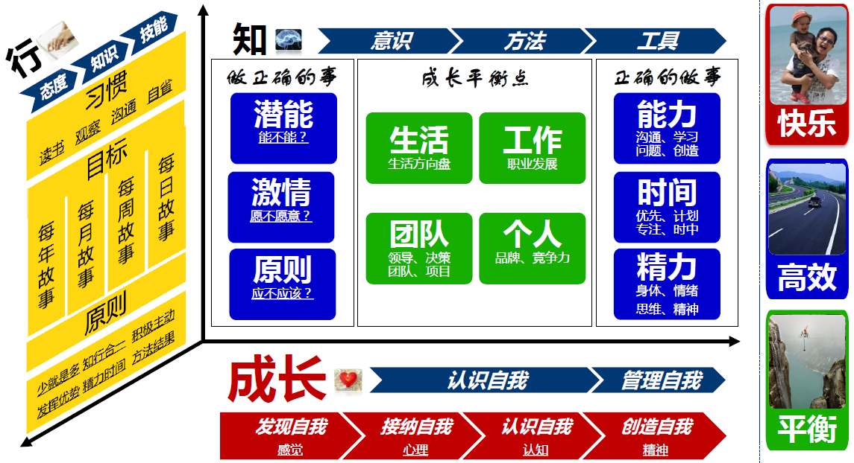
周金根-高效个人是高效团队基础
Notes:
个人的行（态度、知识‘技能）、知（意识、方法、工具）、成长

Slide 84
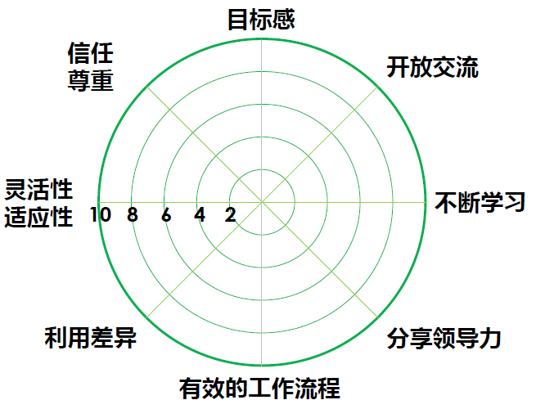
高效团队特征
营造一种支持性的人力资源环境(沟通，交流，团队学习
团队成员的自豪感
让每一位成员的才能与角色相匹配
设定具有挑战性的团队目标
正确的绩效评估(主基二元绩效评估)
Notes:
主基二元绩效评估, 后面绩效评估时介绍

Slide 85
胜任力模型
胜任素质是在特定企业的环境中，在具体的工作岗位上，做出优秀业绩需要的行为特征
过程导向偏向冰山上，真正业绩产生原因在冰山下
企业目标
工作岗位
工作任务
工作行为
工作业绩
实现价值
胜任素质
会做，能做
知道为什么要做
技能
知识
价值观
自我定位
需求
人格特质
很重要，所以做
是我该做的
我要做
生来就是做这种事

Slide 86
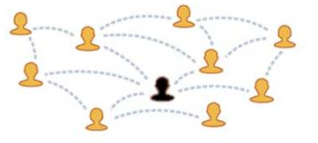
人际关系管理
社会心理把人们在物质交往与精神交流中发生、发展和建立起来的人与人之间的直接的心理关系，叫做人际关系，也就是人与人之间的关系。
素养
价值观
行为
慎言慎独
换位思考
乐于付出
上善若水
学习心态
感情投资
交际
CoP
SNS

Slide 87
团队培训
培训需求收集-》需求分析-》安排培训计划-》实施培训-》效果评估
通用技能全体团队成员培训，专业类技能小组内培训
计划阶段
实施阶段
评估阶段
培训需求分析
为什么培训(why)
培训什么(what)
培训谁(whom)
培训准备
谁培训(who)
在哪里培训 (where)
培训的时间(when)
培训效果评估
确定培训目标
制订培训计划
培训实施 (how)
结果反馈
过程控制
确定评估 标准

Slide 88
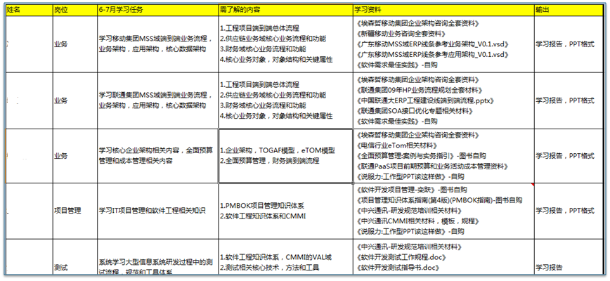
团队学习
由原来集中式培训转化为小组开放式培训，分小组进行
前方团队单独制定双月学习计划和学习任务，推荐学习资料，单独就学习成果答辩
结合项目实践，问题驱动方式进行学习和知识共享

Slide 89
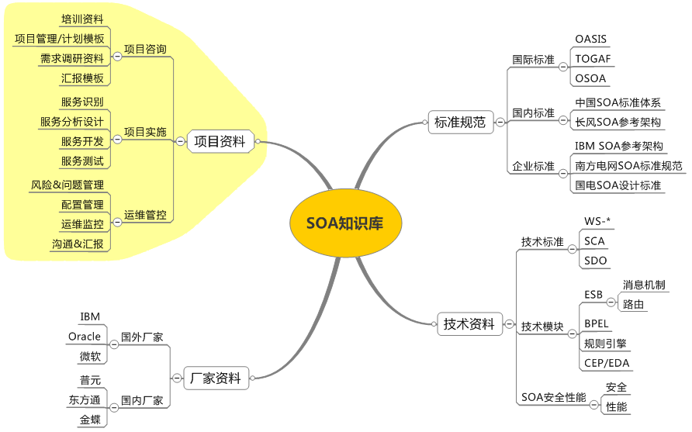
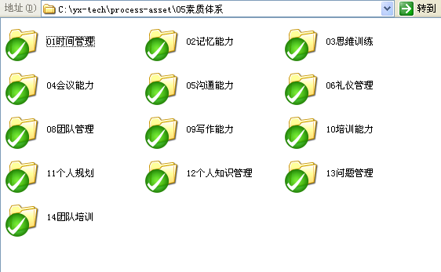
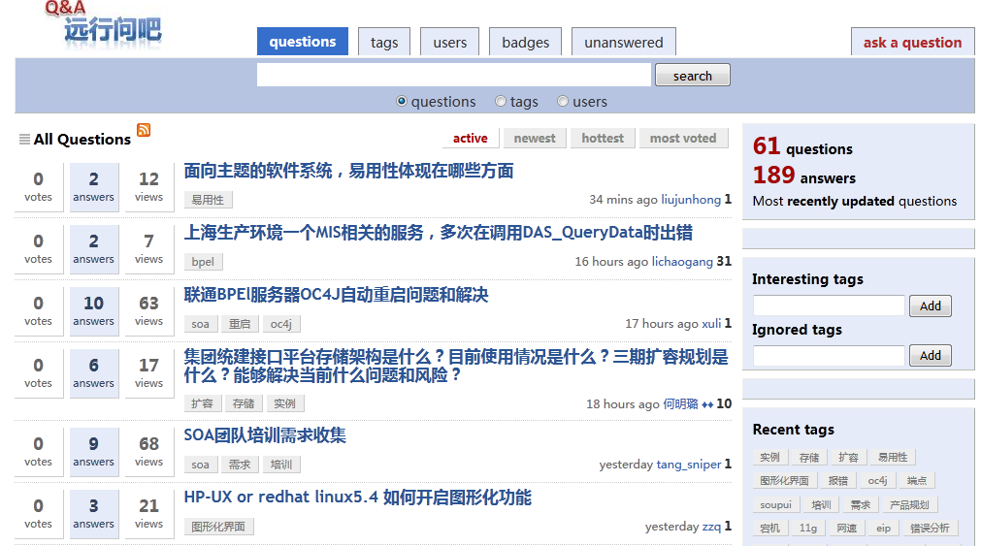
团队知识库
知识库整理入配置管理库，文库
问吧共享问题，经验
最佳实践和经验集训提交
跨项目标准方案，模板共享
Notes:
建设团队知识库

Slide 90




团队建设活动
项目启动会
团队作战室
团队章程
兴趣小组
读书会
庆典活动
阶段活动
阶段活动
奖励表彰
表扬激励
绩效沟通

Slide 91
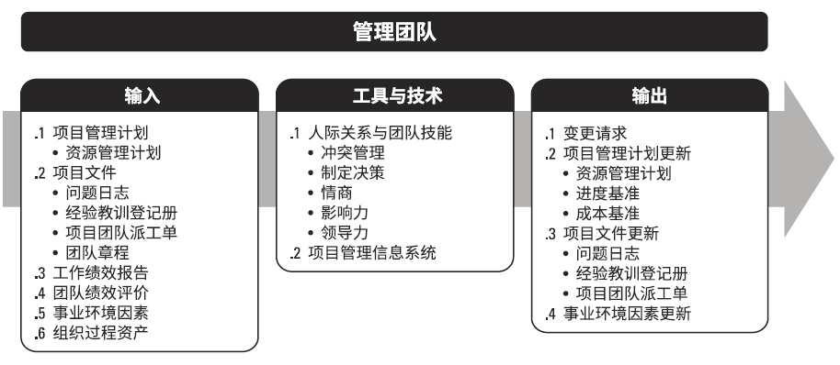
管理团队
15.5 管理团队
管理团队是跟踪团队成员工作表现，提供反馈，解决问题并管理团队变更，以优化项目绩效的过程。本过程的主要作用是，影响团队行为、管理冲突以及解决问题。本过程需要在整个项目期间开展。其目的是优化项目绩效
Notes:
属于执行过程组
管理项目团队需要借助多方面的管理和领导力技能，来促进团队协作，整合团队成员的工作，从而创建高效团队。进行团队管理，需要综合运用各种技能，特别是沟通、冲突管理、谈判和领导技能。项目经理应该向团队成员分配富有挑战性的任务，并对优秀绩效进行表彰。
项目经理应留意团队成员是否有意愿和能力完成工作，然后相应地调整管理和领导力方式。相对那些已展现出能力和有经验的团队成员，技术能力较低的团队成员更需要强化监督。
9.5.1 管理团队：输入
9.5.1.1 项目管理计划
见 4.2.3.1 节。项目管理计划组件包括（但不限于）资源管理计划。见 9.1.3.1 节，资源管理计划为如何管理和最终遣散项目团队资源提供指南。
9.5.1.2 项目文件
可作为本过程输入的项目文件包括（但不限于）：
uu问题日志。见 4.3.3.3 节。在管理项目团队过程中，总会出现各种问题。此时，可用问题日志记录由谁负责在目标日期内解决特定问题，并监督解决情况。
uu经验教训登记册。见 4.4.3.1 节。项目早期的经验教训可以运用到项目后期阶段，以提高团队管理的效率与效果。
uu项目团队派工单。见 9.3.3.1 节。项目团队派工单识别了团队成员的角色与职责。
uu团队章程。见 9.1.3.2 节。团队章程为团队应如何决策、举行会议和解决冲突提供指南。
9.5.1.3 工作绩效报告
见 4.5.3.1 节。工作绩效报告是为制定决策、采取行动或引起关注所形成的实物或电子工作绩效信息，它包括从进度控制、成本控制、质量控制和范围确认中得到的结果，有助于项目团队管理。绩效报告和相关预测报告中的信息，有助于确定未来的团队资源需求，认可与奖励，以及更新资源管理计划。
9.5.1.4 团队绩效评价
见 9.4.3.1 节。项目管理团队应该持续地对项目团队绩效进行正式或非正式的评价。不断地评价项目团队绩效，有助于采取措施解决问题、调整沟通方式、解决冲突和改进团队互动。
9.5.1.5 事业环境因素
能够影响管理团队过程的事业环境因素包括（但不限于）人力资源管理政策。
9.5.1.6 组织过程资产
能够影响管理团队过程的组织过程资产包括（但不限于）：
uu嘉奖证书；
uu公司制服；
uu组织中其他的额外待遇。

Slide 92
15.5 管理团队
工具与技术
  人际关系与团队技能
    冲突管理
      影响冲突解决方法的因素包括：
        冲突的重要性与激烈程度；
        解决冲突的紧迫性；
        涉及冲突的人员的相对权力；
        维持良好关系的重要性；
        永久或暂时解决冲突的动机。
      有五种常用的冲突解决方法
        撤退/回避; 缓和/包容; 妥协/调解; 强迫/命令; 合作/解决问题
    制定决策
      着眼于所要达到的目标；
      遵循决策流程；
      研究环境因素；
      分析可用信息；
      激发团队创造力；
      理解风险。
Notes:
9.5.2 管理团队：工具与技术
9.5.2.1 人际关系与团队技能
适用于本过程的人际关系与团队技能包括（但不限于）：
uu冲突管理。在项目环境中，冲突不可避免。冲突的来源包括资源稀缺、进度优先级排序和个人工作风格差异等。采用团队基本规则、团队规范及成熟的项目管理实践（如沟通规划和角色定义），可以减少冲突的数量。
成功的冲突管理可提高生产力，改进工作关系。同时，如果管理得当，意见分歧有利于提高创造力和改进决策。假如意见分歧成为负面因素，应该首先由项目团队成员负责解决；如果冲突升级，项目经理应提供协助，促成满意的解决方案，采用直接和合作的方式，尽早并且通常在私下处理冲突。如果破坏性冲突继续存在，则可使用正式程序，包括采取惩戒措施。
项目经理解决冲突的能力往往决定其管理项目团队的成败。不同的项目经理可能采用不同的解决冲突方法。影响冲突解决方法的因素包括：
nn冲突的重要性与激烈程度；
nn解决冲突的紧迫性；
nn涉及冲突的人员的相对权力；
nn维持良好关系的重要性；
nn永久或暂时解决冲突的动机。
有五种常用的冲突解决方法，每种技巧都有各自的作用和用途。
mm撤退/回避。从实际或潜在冲突中退出，将问题推迟到准备充分的时候，或者将问题推给其他人员解决。
mm缓和/包容。强调一致而非差异；为维持和谐与关系而退让一步，考虑其他方的需要。
mm妥协/调解。为了暂时或部分解决冲突，寻找能让各方都在一定程度上满意的方案，但这种方法有时会导致“双输”局面。
mm强迫/命令。以牺牲其他方为代价，推行某一方的观点；只提供赢 — 输方案。通常是利用权力来强行解决紧急问题，这种方法通常会导致“赢输”局面。
mm合作/解决问题。综合考虑不同的观点和意见，采用合作的态度和开放式对话引导各方达成共识和承诺，这种方法可以带来双赢局面。
uu制定决策。这种情况下，决策包括谈判能力以及影响组织与项目管理团队的能力，而不是决策工具集所描述的一系列工具。进行有效决策需要：
nn着眼于所要达到的目标；
nn遵循决策流程；
nn研究环境因素；
nn分析可用信息；
nn激发团队创造力；
nn理解风险。

Slide 93
15.5 管理团队
    情商。
      情商指识别、评估和管理个人情绪、他人情绪及团体情绪的能力。
    影响力。
      说服他人；
      清晰表达观点和立场；
      积极且有效的倾听；
      了解并综合考虑各种观点；
      收集相关信息，在维护相互信任的关系下，解决问题并达成一致意见。
    领导力。
  项目管理信息系统 (PMIS)
Notes:
uu情商。情商指识别、评估和管理个人情绪、他人情绪及团体情绪的能力。项目管理团队能用情商来了解、评估及控制项目团队成员的情绪，预测团队成员的行为，确认团队成员的关注点及跟踪团队成员的问题，来达到减轻压力、加强合作的目的。
uu影响力。在矩阵环境中，项目经理对团队成员通常没有或仅有很小的命令职权，所以他们适时影响相关方的能力，对保证项目成功非常关键。影响力主要体现在如下各方面：
nn说服他人；
nn清晰表达观点和立场；
nn积极且有效的倾听；
nn了解并综合考虑各种观点；
nn收集相关信息，在维护相互信任的关系下，解决问题并达成一致意见。
uu领导力。成功的项目需要强有力的领导技能，领导力是领导团队、激励团队做好本质工作的能力。它包括各种不同的技巧、能力和行动。且领导力在项目生命周期中的所有阶段都很重要。
有多种领导力理论，定义了适用于不同情形或团队的领导风格。领导力对沟通愿景及鼓舞项目团队高效工作十分重要。
9.5.2.2 项目管理信息系统 (PMIS)
见 4.3.2.2 节。项目管理信息系统可包括资源管理或进度计划软件，可用于在各个项目活动中管理和协调团队成员。

Slide 94
练习题
你此前的项目经理都是靠自己做出很多决策，从不咨询下属意见，他所相信的领导风格是：
  A.自由
  B.断定
  C.独裁
  D.教练
Notes:
C

Slide 95
领导和管理
领导
管理
做正确的事情
正确地做事
关注创新和勇于冒险
规避不确定性和风险，强调控制，规程和系统
强调愿景，方向和沟通，自我领袖作用
强调工具，方法和流程，以规程执行
愿景，目标，教练，团队，信任，激励和沟通
计划，组织，指挥，协调和控制
Notes:
领导大家做事，管理让事情做好

Slide 96

领导风格
15.7 管理团队
领导就是指引和影响个体、群体或组织来实现所期望目标的各种活动的过程
  领导必须有领导者与被领导者
  领导本身是一个动态的过程
  领导的目的是指引和影响个体、群体或组织完成所期望的目标
领导者特点
  能够制定出正确的目标
  能够得到组织成员的服从
  具有特定的领导范围和职能
  拥有一定的权力和权威
  拥有一定的资源并能支配
  承担相应的领导职责
  具有一定的素质基础
领导的四类管理风格
名称 | 特点 | 使用 | 优点 | 缺点
民主式 | 双向沟通 | 计划阶段 | 便于学习 决策科学 | 决策慢 真理有时候在少数人手里 好的领导集体，才有好的集体领导
独裁式 | 单向沟通 | 执行阶段 | 决策快 | 不利于学习分享
自由式 | 没有沟通 | 启动阶段 | 有助创新 | 不易控制
官僚式 | 大量程序 | 收尾阶段 | 防止出错 | 效率很低

Slide 97
领导者素质要求
领导者的20种能力 | 1、工作效率高 | 11、善于利用谈心做工作
 | 2、有主动进取精神，不断改进工作 | 12、热情关心别人
 | 3、逻辑思维能力强 | 13、能使别人积极而又乐观地工作
 | 4、富有创造精神 | 14、能实行集体领导
 | 5、有很强的判断能力 | 15、能自我克制
 | 6、有较强的自信心 | 16、能自行作出决策
 | 7、能帮助别人提高工作能力 | 17、能客观地听取各方面的意见
 | 8、能以自己的行为影响别人 | 18、对自己有正确估价，能取长补短
 | 9、善于用权 | 19、勤俭艰苦，具有灵活性
 | 10、善于激发别人的积极性 | 20、具有技术和管理方面的知识

Slide 98
项目经理技能-领导力
真心诚意，以情感人
推心置腹，以诚待人
开诚布公，以理服人
言行一致，以信取人
令行禁止，依法治人
设身处地，以宽容人
扬人责己，以功归人
论功行赏，以奖励人
团队
纪律
愿景
领导力
决策
自我
信任

Slide 99

教练-卡特教练
中文名称： 《卡特教练》
电影导演： 托马斯·卡特 Thomas Carter
电影演员：
塞缪尔·杰克逊 Samuel L. Jackson
戴比·摩根马 Debbi Morgan
雷·贝克 Ray Baker
罗伯·布朗 Rob Brown
如何树立成员的自尊？
如何快速建立威信？
如何治理棘手成员？
如何处理集体错误？
如何阻止下滑的认输心态？
如何激励成员的意志？
如何调动所有成员的斗志？
如何动员成员的集体态度？
如何找到提高业绩水平的关键点？
如何实现业绩的稳步提升？
Notes:
《卡特教练》是由托马斯·卡特执导，塞缪尔·杰克逊、罗伯·布朗等主演的剧情片，于2005年1月14日在美国上映。影片根据高中篮球教练肯·卡特的真实故事改编，讲述一支屡战屡败的篮球队在教练卡特的带领下改头换面成为无人能敌的常胜将军的故事。

Slide 100
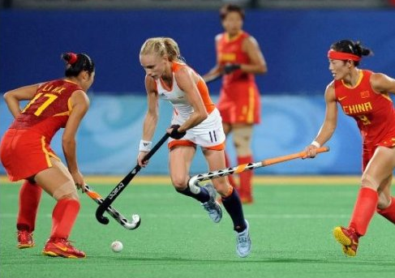
教练-顶级球队启示
让高效的沟通发挥最大的效力
只有做事情的不同的方法才能够产生不同的结果
创新是产生好结果而不是好目标的有力手段，而且创新也有副作用
不断的挑战你的工作方式
把重点放在人的长处而不是短处
给团队可控性的挑战
当大家都意识到目标重要的时候大家才能有足够的动力
跳出盒子

Slide 101
权力
权力即个人或群体影响或控制其他个人或群体的能力，即使被影响（控制）的群体不愿意，也必须如此完成
韦伯从社会学的角度对权力下的定义是：一个人或几个人所拥有的机会，这些机会使得他们通过集体行为，甚至是在他人反对的情况下，实现自己意志的可能性
客观唯心主义
传统性权威
陈述
哲学
主观唯心主义
法理性权威
社会学
唯物主义史观
魅力型权威
权力是职能共同体规范在能动接受人身上的表现与作用

Slide 102

权力的类型
基于一个人在组织中的正式职位
公司岗位职能所赋予该岗位的正式可行驶权力，人员安排，考核
法定权
强制权
提供坏结果的能力。如停职，解聘，降薪等
奖赏权
提供好结果的能力，如职位提升，涨薪等
专家权
通过在某方面公认的知识或技术水平而获得的能力
个人知识和经验得到足够的尊重
参照权
通过团队成员将某人视为模范，崇拜并心甘情愿的追随而获得的能力
你喜欢这个人，并乐意为他做事情

Slide 103

授权
挑选合适的员工给予完成目标的相应权力，同时双方对如何评估任务结果的方法和奖惩制度达成一致意见
  给予相关的资源
  赋予相关的责任
  在授权过程中知识和技能的传授，辅助作用。小授权-》大授权
  不要代替被授权者决策

Slide 104

有效授权的九大障碍
不信任员工
害怕失去对任务的控制
过高的强调了自己在组织中的重要性
害怕削弱自己在组织中的地位
认为自己可以别别人做的更好
喜欢和部下争功
认为授权回降低灵活性
害怕影响员工的正常工作
他们不了解公司的发展规划

Slide 105
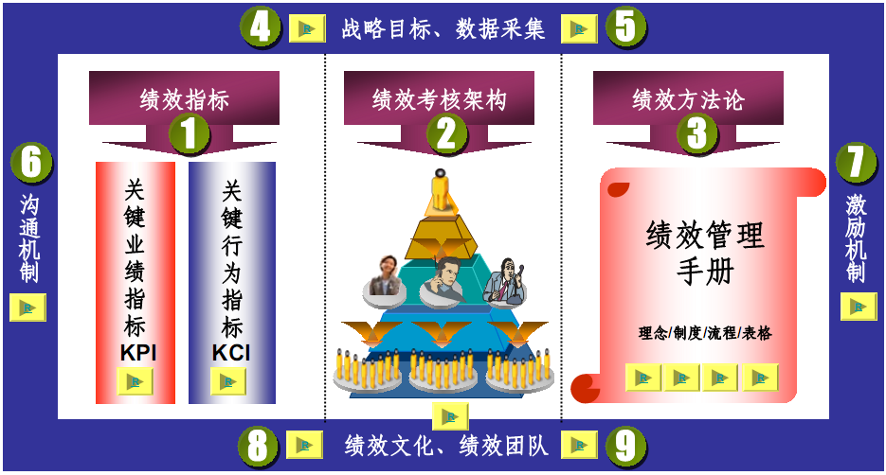
绩效评估
企业目标驱动的逐层分解的绩效管理框架体系和指标体系
绩效和激励机制挂钩，个人绩效和团队绩效
目标管理 + 粗粒度的流程控制

Slide 106
主基二元考核
主绩效：显性绩效，体现核心个人业绩，需要适度量化，和薪酬奖金强挂钩
基础绩效：隐性绩效，落在一个范围值内即可，不必量化
奖励区
主要绩效指标
基础指标奖励区
不奖不惩区
优秀线
基础指标管理技能
要求不断进步，不能垫底
基本记录，工作态度，基本任务
基本要求线
惩罚区
基础指标处罚区
Notes:
确定 奖励区、不奖不惩区、惩罚区

Slide 107
360度考核
优点
  较为全面的反馈信息有助于被考核者多方面能力的提升
  可以反映出不同考核者对于同一被考核者不同的看法
  防止考核中的光环效应，趋中趋势等
缺点
  考核成本高，培训难度大
  导致员工发泄私愤，或员工当和事老
员工自己
上级领导
外围干系人
下级
同事
Notes:
360度考核法是常见的绩效考核方法之一，其特点是评价维度多元化（通常是4或4个以上），适用于对中层以上的人员进行考核，EMBA、MBA等常见经管教育均对360度考核法的实施流程及组织要求有所介绍。

Slide 108

冲突-导致冲突的因素
工作角色，界面，职责和职权不明确
利益冲突
沟通障碍
资源匮乏
特殊化
行为准则
以前冲突没有解决

Slide 109

冲突-项目中冲突来源
进度计划冲突
项目优先权冲突
人力资源冲突
技术意见和绩效权衡冲突
行政管理程序冲突
个性冲突
费用冲突

Slide 110
冲突-冲突解决模型
Take Responsibility 勇于承担责任
Open Discussion 开诚布公讨论
Explore Solutions 寻求解决方案
Reach Agreement 达成一致意见
Follow Through 后续协调完善
高
维持和谐
创新方法
克制
合作
注重团队协作
向正确低头
妥协
避免争执
力争主动
回避
竞争
低
低
聚焦目标的实现
高

Slide 111
激励理论概述
所谓激励是指通过一定的手段使员工的需要和动机得到满足，以调动他们的工作积极性，使他们积极主动地发挥个人潜能从而实现组织目标的过程。根据心理学所揭示的规律，人的行为是由动机支配的，而动机则是由需要引起的。
诱因
报酬
过程型激励理论
组织目标需求
未满足的需要
动机
行为
结果
内容型激励理论
个人需要满足
行为修正型激励理论

Slide 112
激励理论类型
内容型
马斯洛需求层次
双因素理论
ERG理论
XY理论
过程型
期望理论
归因理论
公平理论
行为改造型
强化理论
挫折理论
综合型
波特、劳勒
内激励+外激励
Notes:
主要激励理论，用于指导人力资源管理

Slide 113
马斯洛-需求层次
低层次需求：生理和安全；高层次需求：归属，尊重和自我实现
在低层次需求没有满足前，不会考虑高层次需求
满足高层次需求的途径比低层次需求更为广泛
自我
实现
安全需要
生理需要
归属需要
尊重需要
Notes:
1、动机：去作某事的意愿，并以行为能力满足个人的某些需要为条件。
2、动机理论又称激励理论，过去大多数人在农田里劳动来得到养家糊口的食物，不需要去激励，并且谁也不去关心什么激励。而现在，大多数人们不在为饥饿担心了，于是这方面的需求就会被其他方面的需求所取代。比如：工作的满足感、隶属并投身于某个团体的归属感、需要受到尊重等。
3、激励理论指出了人们为什么会那样作，以及如何去影响他们使他们按特定的方式去获得他们希望的结果。
4、从社会发展来看，朴素的社会学认为人是万物的主宰，管理学应该从“人”入手。每个企业的员工都是在满足自己的生活的基本要求后才会去为单位、企业创造价值, 使企业逐渐发展, 而作为企业领导人首先就应该满足人员基本生活需求。
5、马斯洛是以为德高望重的心理学家。在20世纪50年代，盛行两种消极心理学观点：
1）人类并不是其命运的主宰，其行为是受到原始性欲望的控制而产生的下意识的过程。
2）人类的行为是受环境控制的。
6、马斯洛则认为： 这两个学派的思想都忽视了人类行为最独特的性质：爱，自尊，归属感，自我表现 以及创造力。
7、他认为： 这些独一无二的性质使人们作出独立的选择，从而使他们能自己掌握自己的命运。
8、金字塔结构形式表示的需求层次理论
9、马斯洛的需求层次理论传递了一个希望和成长的信息,人们可以通过努力工作来掌握自己的命运,可以自然地一层一层地达到自己的需求.
10、项目经理应该了解项目组成员的职业生涯和个人的生活情况,以便根据需要来提供激励刺激.
11、还有道格拉斯提出的两个截然相反的X理论和Y理论（X：认得本性是消极的；Y：人的本性是积极的）、卫生理论、期望理论、成就理论、应急事件理论、目标设置理论、强化理论、公平理论等。

Slide 114
赫茨伯格-双因素理论
引起人们工作动机的因素主要有两个：一是保健因素，二是激励因素
只有激励因素才能够给人们带来满意感
保健因素只能消除人们的不满，但不会带来满意感
激励因素
保健因素
成就
承认
工作本身
责任
晋升
公司政策
与监督者的关系
工作条件
工资
同事关系
个人生活
与下属关系
Notes:
赫茨伯格在区分激励因素和健康因素方面享有盛名，1966年出版了《工作和人的特性》一书；1968年在著名的《哈佛商业评论》上发表文章“再论：如何激励员工？”
在一份有1685名雇员参与的调查研究中，他分析了影响生产力的因素。当时流行的观点认为工作成果主要取决于：更高的工资，更多的监督，更吸引人的工作环境。但他认为，这些因素不满足会产生不满足的情形；但满足了也不能激励员工更卖力地工作
日本企业如何激发工人热情---》在日本企业，每个员工都非常卖力－－激励因素
一个企业就像一部有许多零件组成的机器，只有各部门协调一致，才能高效运转。
日本一些企业就十分重视企业各部门之间、上下级之间及同事之间的协调工作：
1、工资保密，经理直接审定工资，秘密发放。这样，即可增加工人的感恩报恩之情，又可减少可能产生的消极心理。
2、鼓励入股，创造条件，鼓励工人购买企业的股票，分享一定的红利，使企业利益与个人利益更紧密地结合。
3、敬老尊贤，企业设置几个厂门，让员工按工龄长短，贡献大小分别入门。经理还时常在上班时间到“高级厂门”恭候员工，增强员工的上进心和荣誉感。
4、提倡发明，设立“发明创造委员会”之类的组织，广设建议箱，对员工的合理建议和发明设想，哪怕是暂时不能够付诸实行的，都发给奖金。
5、多骂干部，经理下车间时，常会当着员工的面指责工头，使员工同情工头并觉得经理对自己还不错，从而在接受工头指挥时的心理反抗也就少一些。
6、同玩同乐，企业规定干部要定期参加一两项业余文体活动，与员工同玩同乐，以联络感情，使工作时的上下级隔阂在娱乐中得到消除。
可见，日本和一些企业把赫茨伯格的动机理论应用的非常到位。
有些书中把人力资源管理系统薪酬机制的工资、奖金、福利系统分解成三部分：即
（一）“吃的饱的”（工资）；（二）“干得好的”（奖金）；（三）“走不了的”（福利）。
越来越多的高级经理们都意识到：没有激励就没有效率

Slide 115
奥尔德弗-ERG理论
生存（Existence）需要
相互关系（Relatedness）需要
成长发展（Growth）需要
除向上进步，还有受挫-退步过程
高
成长
需要
关系需要
生存需要
低
Notes:
美国耶鲁大学的克雷顿·奥尔德弗（Clayton.Alderfer）在马斯洛提出的需要层次理论的基础上，进行了更接近实际经验的研究，提出了一种新的人本主火需要理论。奥尔德弗认为，人们共存在3种核心的需要，即生存（Existence）的需要、相互关系（Relatedness）的需要和成长发展（Growth）的需要，因而这一理论被称为“ERG"理论。生存的需要与人们基本的物质生存需要有关，它包括马斯洛提出的生理和安全需要。第二种需要是相互关系的需要，即指人们对于保持重要的人际关系的要求。这种社会和地位的需要的满足是在与其他需要相互作用中达成的，它们与马斯洛的社会需要和自尊需要分类中的外在部分是相对应的。最后，奥尔德弗把成长发展的需要独立出来，它表示个人谋求发展的内在愿望，包括马斯洛的自尊需要分类中的内在部分和自我实现层次中所包含的特征。
除了用3种需要替代了5种需要以外，与马斯洛的需要层次理论不同的是，奥尔德弗的“ERG”理论还表明了：人在同一时间可能有不止一种需要起作用：如果较高层次需要的满足受到抑制的话，那么人们对较低层次的需要的渴望会变得更加强烈。
马斯洛的需要层次是一种刚性的阶梯式上升结构，即认为较低层次的需要必须在较高层次的需要满足之前得到充分的满足，二者具有不可逆性。而相反的是，“ERG”理论并不认为各类需要层次是刚性结构，比如说，即使一个人的生存和相互关系需要尚未得到完全满足，他仍然可以为成长发展的需要工作，而且这3种需要可以同时起作用。
此外，“ERG”理论还提出了一种叫做“受挫——回归”的思想。马斯洛认为当一个人的某一层次需要尚未得到满足时，他可能会停留在这一需要层次上，直到获得满足为止。相反地，“ERG”理论则认为，当一个人在某一更高等级的需要层次受挫时，那么作为替代，他的某一较低层次的需要可能会有所增加。例如，如果一个人社会交流需要得不到满足，可能会增强他对得到更多金钱或更好的工作条件的愿望。与马斯洛需要层次理论相类似的是，“ERG”理论认为较低层次的需要满足之后，会引发出对更高层次需要的愿望。不同于需要层次理论的是，“ERG"理论认为多种需要可以局同时作为激励因素而起作用，并且当满足较高层次需要的企图受挫时会导致人们向较低层次需要的回归因此，管理措施应该随着人的需要结构的变化而做出相应的改变，并根据每个人不同的需要制定出相应的管理策略。

Slide 116
麦克里戈-X理论和Y理论
X理论 | Y理论
人们没有雄心壮志，没有责任心力求安全 | 人们在为达到自己所同意的组织目标时，可以进行自我控制
好逸恶劳是人的天性，工作是不愉快的，如果可能，人总是尽量逃避劳动 | 在工作中运用智力和体力与休息时一样自然，人对工作喜爱与否取决于工作对他是否是一种满足
对于问题的解决几乎没有创新能力 | 解决问题极具创造力，在现代社会中，一般人的智慧和才能没有得到充分发挥，人有自我实现和尊重的需求，这种需求诱导人们朝着组织目标迈进
需求动机停留在生理和安全的水平 | 需求动机不仅停留在生理和安全水平，而且还有更高的层次
被严格控制，经常被强制执行 | 如果被恰当的激励，他们能够自我领导，具有创造性并愿意承担责任
Notes:
X—Y理论（Theory X-Theory Y）是一个管理学术语，主要是对人性的根本性理解。一个是性本恶——X理论，一个是性本善——Y理论。对X理论和Y理论的概括，是道斯·麦格里格（Douglas McGregor）在学术上最重要的贡献。面对纷繁芜杂的管理界，麦格里格一针见血地指出，每个管理决策和管理措施的背后，都有一种人性假设，这些假设影响乃至决定着管理决策和措施的制定以及效果。

Slide 117
弗鲁姆-期望理论
激励水平M：表示人们受到激励的程度
效价V：是指人们对行动所产生结果的主观评价
期望值E：是指人们对行为导致结果的可能性大小的估计
如果良好的业绩或成果与回报之间具有正相关关系，特别是当成果与回报具有价值时，激励行为将进一步加强。
激励水平 ＝ 效价（效果的价值）× 期望值（实现效果的可能性）
M
＝
V
×
E
Notes:
弗鲁姆的期望理论，别称“效价-手段-期望理论”，是北美著名心理学家和行为科学家维克托·弗鲁姆（Victor H．Vroom）于1964年在《工作与激励》中提出来的激励理论。弗鲁姆认为，人总是渴求满足一定的需要并设法达到一定的目标。这个目标在尚未实现时，表现为一种期望，这时目标反过来对个人的动机又是一种激发的力量，而这个激发力量的大小，取决于目标价值（效价）和期望概率（期望值）的乘积。
期望公式
弗鲁姆认为，人总是渴求满足一定的需要并设法达到一定的目标。这个目标在尚未实现时，表现为一种期望，这时目标反过来对个人的动机又是一种激发的力量，而这个激发力量的大小，取决于目标价值（效价）和期望概率（期望值）的乘积。用公式表示就是：
M 表示激发力量，是指调动一个人的积极性，激发人内部潜力的强度。 V 表示目标价值（效价），这是一个心理学概念，是指达到目标对于满足他个人需要的价值。同一目标，由于各个人所处的环境不同，需求不同，其需要的目标价值也就不同。同一个目标对每一个人可能有三种效价：正、零、负。效价越高，激励力量就越大。某一客体如金钱、地位、汽车等，如果个体不喜欢、不愿意获取，目标效价就低，对人的行为的拉动力量就小。举个简单的例子，幼儿对糖果的目标效价就要大于对金钱的目标效价。 E 是期望值，是人们根据过去经验判断自己达到某种目标的可能性是大还是小，即能够达到目标的概率。目标价值大小直接反映人的需要动机强弱，期望概率反映人实现需要和动机的信心强弱。如果个体相信通过努力肯定会取得优秀成绩，期望值就高。 这个公式说明：假如一个人把某种目标的价值看得很大，估计能实现的概率也很高，那么这个目标激发动机的力量越强烈。
经发展后，期望公式表示为：动机=效价×期望值×工具性。其中：工具性是指能帮助个人实现的非个人因素，如环境、快捷方式、任务工具等。例如：战争环境下，效价和期望值再高，也无法正常提高人的动机性；再如：外资企业良好的办公环境、设备、文化制度，都是吸引人才的重要因素。
期望模式
怎样使激发力量达到最好值，弗鲁姆提出了人的期望模式：
个人努力—→个人成绩（绩效）—→组织奖励（报酬）—→个人需要
在这个期望模式中的四个因素，需要兼顾几个方面的关系。
①努力和绩效的关系。这两者的关系取决于个体对目标的期望值。期望值又取决于目标是否合适个人的认识、态度、信仰等个性倾向，及个人的社会地位，别人对他的期望等社会因素。即由目标本身和个人的主客观条件决定。
②绩效与奖励关系。人们总是期望在达到预期成绩后，能够得到适当的合理奖励，如奖金、晋升、提级、表扬等。组织的目标，如果没有相应的有效的物质和精神奖励来强化，时间一长，积极性就会消失。
③奖励和个人需要关系。奖励什么要适合各种人的不同需要，要考虑效价。要采取多种形式的奖励，满足各种需要，最大限度的挖掘人的潜力，最有效的提高工作效率。
④需要的满足与新的行为动力之间的关系。当一个人的需要得到满足之后，他会产生新的需要和追求新的期望目标。需要得到满足的心理会促使他产生新的行为动力，并对实现新的期望目标产生更高的热情。
弗鲁姆的期望理论，对于有效地调动人的积极性，做好人的思想政治工作，具有一定的启发和借鉴意义。因为期望理论是在目标尚未实现的情况下研究目标对人的动机影响。一个好的管理者，应当研究在什么情况下使期望大于现实，在什么情况下使期望等于现实，以更好地调动人的积极性。
反应寥寥无几是因为实现的可能性很小

Slide 118
归因理论-韦纳
人的个性差异和成败经验等影响着他的归因
人对前次成就的归因将会影响到他对下一次成就行为的期望、情绪和努力程度等
个人的期望、情绪和努力程度对成就行为有很大的影响
1、自身的能力
内在原因
稳定因素
2、所付出的努力程度
不稳定因素
3、任务的难度
外在原因
4、运气的好坏
Notes:
归因理论（Attribution theory），在日常的社会交往中，人们为了有效地控制和适应环境，往往对发生于周围环境中的各种社会行为有意识或无意识地做出一定的解释，即认知整体在认知过程中，根据他人某种特定的人格特征或某种行为特点推论出其他未知的特点，以寻求各种特点之间的因果关系。

Slide 119

公平理论-亚当斯
自己付出和收入比率和别人相同-感觉公平
自己付出和收入比率和别人不同-感觉不公平
要使组织成员保持较高的工作热情，必须报酬公平合理
报酬公平合理
个人投入/报酬 = 他人投入/报酬

Slide 120
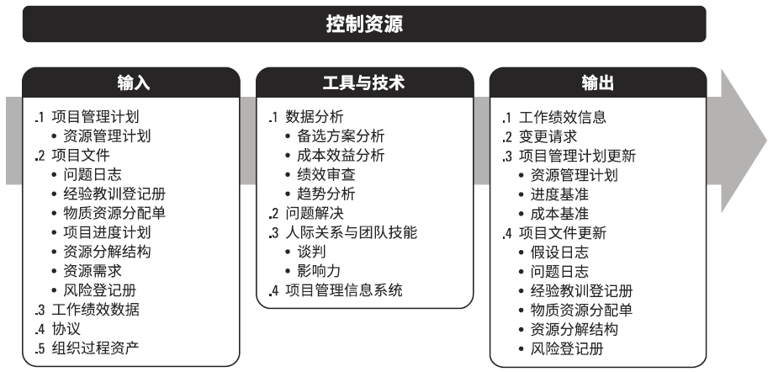
控制资源
15.6 控制资源
控制资源是确保按计划为项目分配实物资源，以及根据资源使用计划监督资源实际使用情况，并采取必要纠正措施的过程。
主要作用是，确保所分配的资源适时适地可用于项目，且在不再需要时被释放。本过程需要在整个项目期间开展。
Notes:
应在所有项目阶段和整个项目生命周期期间持续开展控制资源过程，且适时、适地和适量地分配和释放资源，使项目能够持续进行。控制资源过程关注实物资源，例如设备、材料、设施和基础设施。管理团队过程关注团队成员。
更新资源分配时，需要了解已使用的资源和还需要获取的资源。为此，应审查至今为止的资源使用情况。控制资源过程关注：
监督资源支出；及时识别和处理资源缺乏/剩余情况；确保根据计划和项目需求使用和释放资源；在出现资源相关问题时通知相应的相关方；影响可以导致资源使用变更的因素；在变更实际发生时对其进行管理。

Slide 121
控制资源过程关注：
15.6 控制资源
  监督资源支出；
  及时识别和处理资源缺乏/剩余情况；
  确保根据计划和项目需求使用和释放资源；
  在出现资源相关问题时通知相应的相关方；
  影响可以导致资源使用变更的因素；
  在变更实际发生时对其进行管理。

